Slide 1
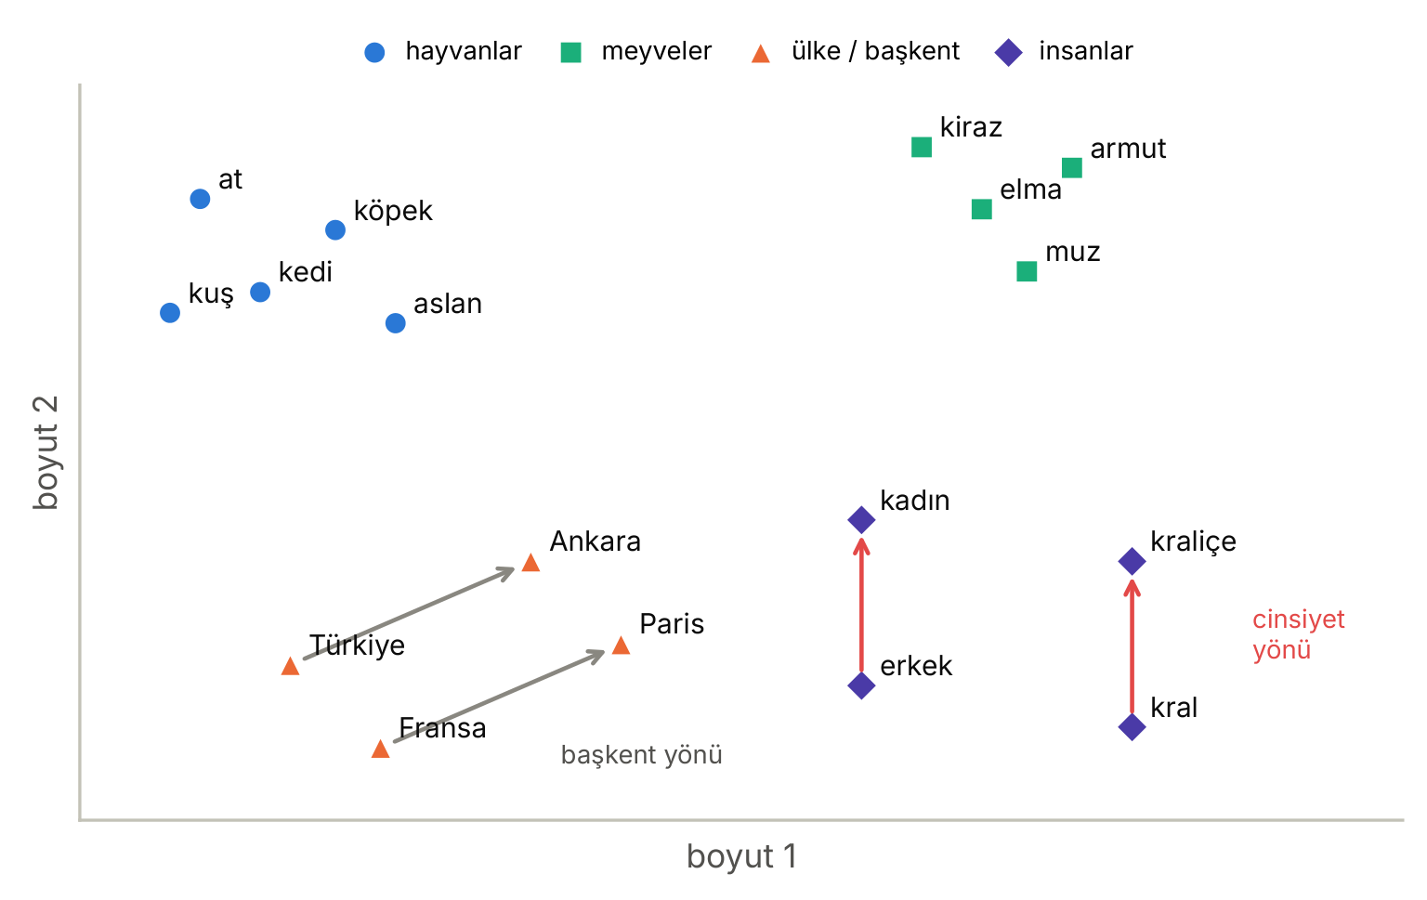
12
HAFTA 12
Doğal Dil İşleme ve Dil Modelleri
Metinden sayılara, sayılardan metne: Unicode, tokenizasyon, BPE, gömmeler, n-gram, sinir dil modeli, RNN/LSTM ve ilk metin üreten ağımız
UTF-8
tokenizasyon
BPE
TF-IDF
kelime gömmesi
n-gram
karmaşıklık
RNN / LSTM
Yapay Zekâya Giriş · Yazılım Mühendisliği 4. Sınıf Seçmeli Ders
Dr. Seda Bayat Toksöz · Iğdır Üniversitesi · 2026–2027 Güz Yarıyılı

Slide 2


Bu Haftanın Kazanımları
HAFTA 12 · HEDEFLER
1
Bilgisayarın metni Unicode kod noktaları ve UTF-8 baytları olarak nasıl sakladığını açıklamak; Türkçe karakter tuzaklarını tanımak
Anahtar kavramlar
2
Kelime, karakter ve alt kelime tokenizasyonunu karşılaştırmak; BPE'yi elle ve kodla uygulamak
UTF-8
tokenizasyon
BPE
3
One-hot, kelime torbası ve TF-IDF temsillerini hesaplamak; sınırlılıklarını açıklamak
TF-IDF
kelime gömmesi
n-gram
karmaşıklık
RNN / LSTM
4
Kelime gömmelerinin mantığını açıklamak; skip-gram ile kendi gömmelerimizi eğitmek, kosinüs benzerliğini hesaplamak
sıcaklık
5
Dil modelini tanımlamak; n-gram olasılıklarını ve karmaşıklığı hesaplamak; seyreklik sorununu açıklamak
6
Bengio'nun sinir dil modelinden RNN, LSTM ve GRU'ya geçişi açıklamak; gizli durumu adım adım hesaplamak
Laboratuvar
Dört proje: ders notlarımızda BPE, skip-gram gömmeleri, karakter n-gram üretici ve karakter LSTM dil modeli
7
Karakter düzeyinde LSTM dil modeli eğitip sıcaklıkla metin üretmek; seq2seq darboğazından dikkate köprü kurmak

Slide 3
12.1–12.2
Dil, Metin ve Tokenlar
NLP neyi çözer, bilgisayar bir harfi nasıl saklar ve metin nasıl küçük parçalara (tokenlara) bölünür?
12.1–12.2
12.3
12.4
12.5

Slide 4






NLP her gün elinizin altında
12.1 · DOĞAL DİL İŞLEME NEDİR?
Doğal dil işleme (natural language processing, NLP): bilgisayarların insan dilini anlamasını, yorumlamasını ve üretmesini amaçlayan YZ alanı.
Spam filtresi
Duygu analizi
Makine çevirisi
E-postanın istenmeyen olup olmadığına karar verir (metin sınıflandırma)
Ürün yorumunun olumlu mu olumsuz mu olduğunu bulur
“Ben okula gidiyorum” → “I am going to school”
Arama ve bilgi çıkarımı
Sohbet asistanları
Konuşma
Sorguya en uygun belgeyi bulur; kişi, kurum, tarih adlarını çıkarır
Soru cevaplama, özetleme, kod üretimi (14. hafta)
Konuşmayı metne çevirme ve metni seslendirme

Slide 5
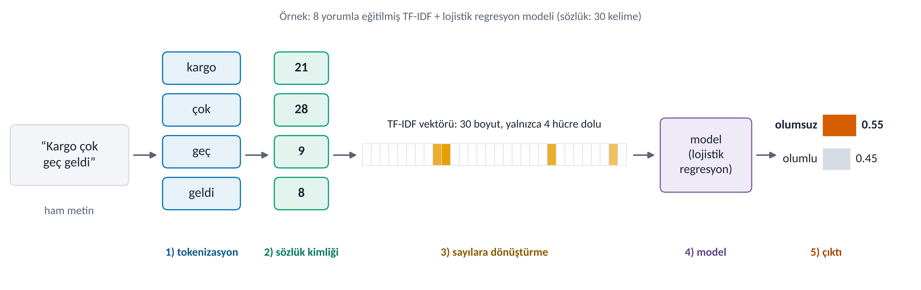

Her NLP sistemi aynı beş adımı izler
12.1 · BÜYÜK RESİM
Bu haftanın Colab defterindeki gerçek model ve sözlükle çizildi
Önemli · Bu haftanın yol haritası
Metni tanı ve tokenlara böl (12.1–12.2) → sayılara dönüştür: TF-IDF, gömmeler (12.3) → dil modeli: n-gram ve sinir dil modeli (12.4) → RNN ve LSTM ile metin üret (12.5). Model yalnızca sayıları görür; metni sayıya nasıl çevirdiğimiz başarıyı belirler.
Notes:
Kimlikler TfidfVectorizer'ın alfabetik sözlük sıralamasından gelir; çıktı olasılıkları 8 yorumla eğitilmiş modelin gerçek tahminidir. Az veriyle model kararsızdır (0.55).

Slide 6




Dil bilgisayarlar için neden zordur?
12.1.1 · DİL NEDEN ZORDUR?
Belirsizlik
Bağlam ve dünya bilgisi
“Yüz”: sayı mı, organ mı, yüzmek mi? “Adam bahçede dürbünle kuşu gördü”: dürbünü kim taşıyor?
“Bardağı masaya koydum, çünkü o kırıktı”: “o” bardak mı, masa mı?
Biçimbilim
Mecaz, deyim ve ironi
Türkçe eklemeli bir dildir: ev, evler, evlerimiz, evlerimizden, evlerimizdekiler…
“Ne güzel, yine kargo gecikti!” olumlu kelimelerle kurulmuş olumsuz bir yorumdur

Slide 7
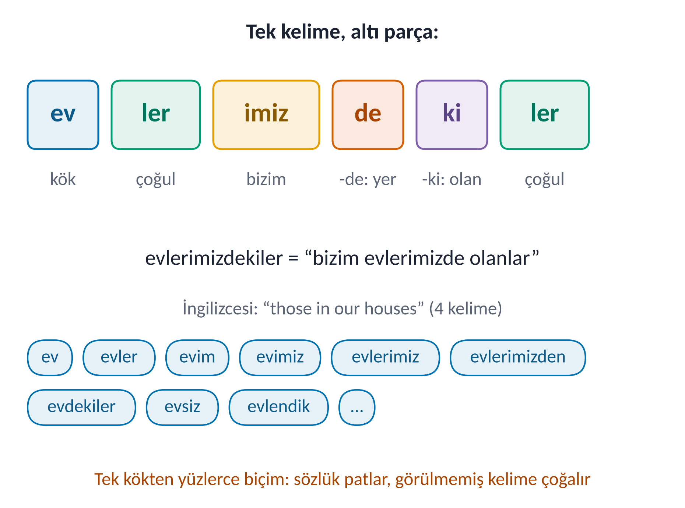
Türkçe ve “anlamak” üzerine sorular
12.1 · ÖĞRENCİ SORUYOR
?
Türkçe neden ayrıca zor?
Eklemeli bir dil: tek kökten yüzlerce biçim türer. Kelime düzeyinde sözlük patlar ve eğitimde hiç görülmemiş biçimler çoğalır.
?
Bilgisayar bir kelimeyi gerçekten “anlar” mı?
Hayır, sayılarla çalışır. Kelimeyi bir vektöre çevirir; anlamı, benzer bağlamlarda geçen kelimelerin benzer vektörler almasından çıkarır.
?
Harfleri ASCII kodlarıyla sayıya çevirsek yetmez mi?
“kedi” ile “kadı” kodları neredeyse aynıdır ama anlamları alakasızdır. Sayılar anlamı değil yazımı taşır; anlamlı temsil öğrenilmelidir.

Slide 8

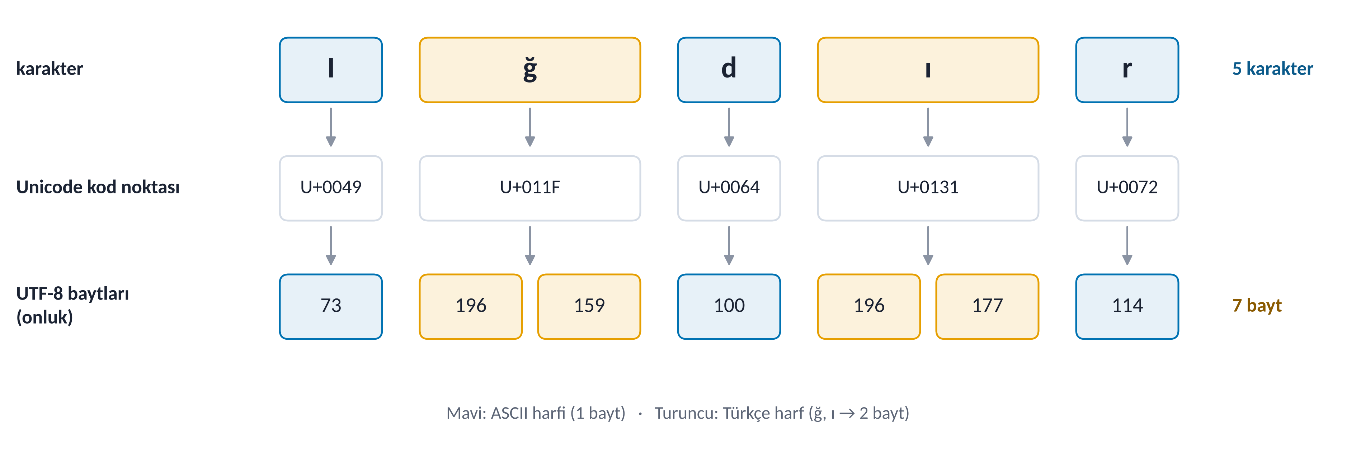
Harf → kod noktası → bayt
12.1.2 · BİLGİSAYAR METNİ NASIL GÖRÜR?
Tanım · Unicode ve UTF-8
Unicode dünyadaki her karaktere bir numara (kod noktası) verir: “ğ” = U+011F
UTF-8 bu numarayı 1–4 bayta çevirir: İngilizce harfler 1, Türkçe harfler 2, “€” 3 bayt
Diskteki dosya ve modelin gördüğü ilk temsil bu bayt dizisidir
GPT ailesinin tokenizerları metni bayt düzeyinde işler: hiçbir karakter “bilinmeyen” kalmaz
Notes:
ASCII 1960'larda yalnızca 128 karakter tanımlıyordu; Türkçe harfler için ayrı kod sayfaları (ISO-8859-9 gibi) kullanılırdı ve “ÅŸ” gibi bozuk görünen metinler bu karışıklığın ürünüdür. UTF-8 bugün web sayfalarının çok büyük çoğunluğunun kodlamasıdır.

Slide 9


Karakterleri ve baytları kodla görmek
12.1.2 · UNİCODE VE UTF-8
Hafta12_Dogal_Dil_Isleme_ve_Dil_Modelleri.ipynb
● Python 3 · CPU
Gözlem
[2]
“Iğdır” 5 karakter ama 7 bayt: ğ ve ı ikişer bayt
"İ".lower() iki kod noktası verir: i + birleşik nokta (U+0307)
Dil modelleri bu baytları ya da karakterleri sayılara çevirerek işe başlar
for k in ["A", "ç", "ğ", "ı", "İ", "€"]:
b = k.encode("utf-8") # karakter → baytlar
print(f"{k} U+{ord(k):04X} → {len(b)} bayt: {list(b)}")
s = "Iğdır"
print(f"\n{s}: {len(s)} karakter, {len(s.encode())} bayt")
kucuk = "İ".lower() # Python'un varsayılanı
print("İ →", kucuk, "→", len(kucuk), "kod noktası:",
[f"U+{ord(c):04X}" for c in kucuk])
A U+0041 → 1 bayt: [65]
ç U+00E7 → 2 bayt: [195, 167]
ğ U+011F → 2 bayt: [196, 159]
ı U+0131 → 2 bayt: [196, 177]
İ U+0130 → 2 bayt: [196, 176]
€ U+20AC → 3 bayt: [226, 130, 172]
Iğdır: 5 karakter, 7 bayt
İ → i̇ → 2 kod noktası: ['U+0069', 'U+0307']

Slide 10
Karakter kodları ve baytlar hakkında sorular
12.1.2 · ÖĞRENCİ SORUYOR
?
Neden bazı harfler 1, bazıları 2 bayt?
?
Türkçe metin neden bazen “Ä±” gibi bozuk görünür?
UTF-8 eski ASCII ile uyumlu olsun diye ilk 128 karakteri tek bayta koyar; diğerleri (ç, ğ, ı, €…) birden fazla bayt kullanır.
Dosya UTF-8 kaydedilmiş ama başka bir kodlamayla (ör. Latin-1) açılmıştır: 2 baytlık “ı” iki ayrı karakter gibi okunur. Çözüm: her yerde UTF-8.
?
Model doğrudan bayt görse olmaz mı?
?
Büyük-küçük harf farkı önemli mi?
Olur ama diziler çok uzar (her harf 1–2 token). Bu yüzden baytlar BPE ile sık parçalara birleştirilir: hem kısa dizi hem “bilinmeyen karakter” yok.
Klasik yöntemlerde genelde küçük harfe çevrilir (Türkçe kurala dikkat!). Modern dil modelleri harfi olduğu gibi korur: “Ankara” ile “ankara” farklı tokenlardır.

Slide 11
Ön işleme: Türkçede küçük harf tuzağı
12.2 · METİN ÖN İŞLEME
Hafta12_Dogal_Dil_Isleme_ve_Dil_Modelleri.ipynb Dosya Düzenle Görünüm
● Python 3 · CPU
[3]
import re
metin = "IŞIK Festivali İSTANBUL'da! Kargo GEÇ geldi ama ürün çok güzel."
print(metin.lower()) # Python varsayılanı (hatalı)
tr = str.maketrans({"I": "ı", "İ": "i"}) # önce Türkçe kural
kucuk = metin.translate(tr).lower()
print(kucuk)
tokenlar = re.findall(r"\w+", kucuk) # noktalamayı at, böl
print(tokenlar)
durak = {"ama", "ve", "bir", "çok"} # durak kelimeler
print([t for t in tokenlar if t not in durak])
işik festivali i̇stanbul'da! kargo geç geldi ama ürün çok güzel.
ışık festivali istanbul'da! kargo geç geldi ama ürün çok güzel.
['ışık', 'festivali', 'istanbul', 'da', 'kargo', 'geç', 'geldi', 'ama', 'ürün', 'çok', 'güzel']
['ışık', 'festivali', 'istanbul', 'da', 'kargo', 'geç', 'geldi', 'ürün', 'güzel']
Notes:
Gözlem: lower() 'IŞIK'ı 'işik' yaptı ve İ'ye birleşik bir nokta ekledi (i̇stanbul); önce I→ı, İ→i dönüşümü gerekir. Ön işleme adımları: küçük harf → noktalama → durak kelime → (isteğe bağlı) kök bulma. Dikkat: 'değil' gibi bir durak kelimeyi atmak anlamı tersine çevirir. Ön işleme göreve bağlıdır: TF-IDF gibi klasik yöntemlerde faydalı, Transformer tabanlı modellerde genellikle yapılmaz (modeller ham metinle ve kendi tokenizerlarıyla çalışır).

Slide 12
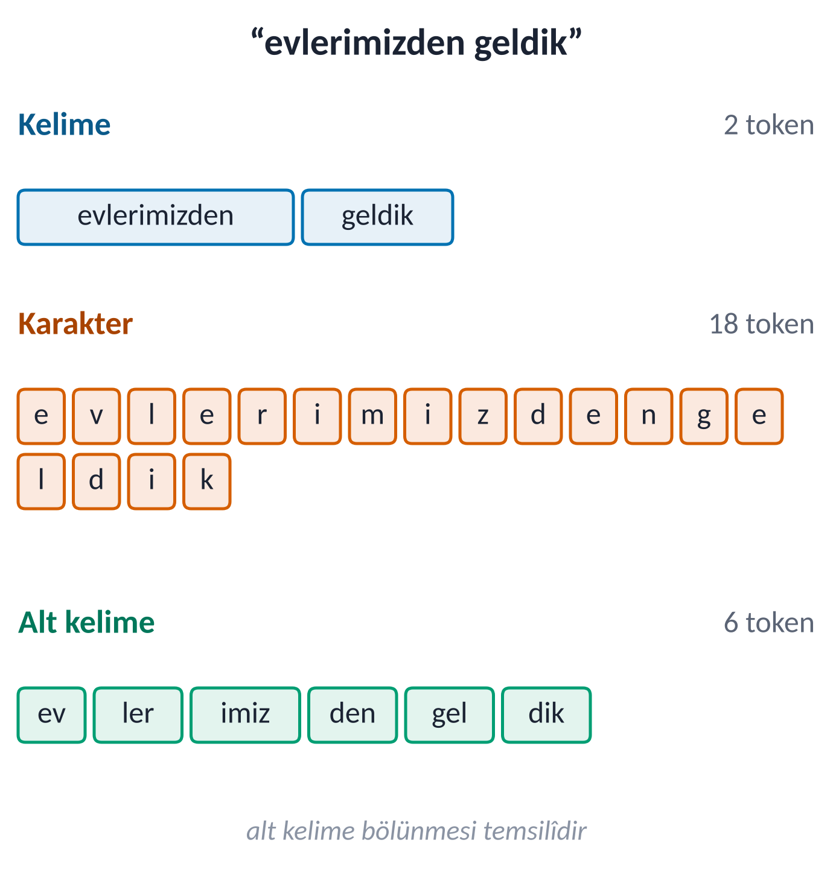
Tokenizasyonun üç düzeyi
12.2 · TOKENİZASYON
Düzey | Artı | Eksi
Kelime | Basit, anlamlı birimler | Sözlük çok büyür; görülmemiş kelime (OOV) temsil edilemez
Karakter | Küçük sözlük, OOV yok | Diziler çok uzar; tek karakter anlam taşımaz
Alt kelime | Sık kelimeler tek token, nadirler anlamlı parçalar | Tokenizer veriden öğrenilmelidir (ör. BPE)
Tanım · Token
Modelin işlediği en küçük metin birimi. Bugünkü tüm büyük dil modelleri alt kelime tokenizasyonu kullanır: “evlerimizden” → [ev, ler, imiz, den].
Notes:
Kelime düzeyinde 'evlerimizdekiler' eğitimde yoksa model onu hiç tanımaz; alt kelimede parçalarıyla temsil edilir.

Slide 13
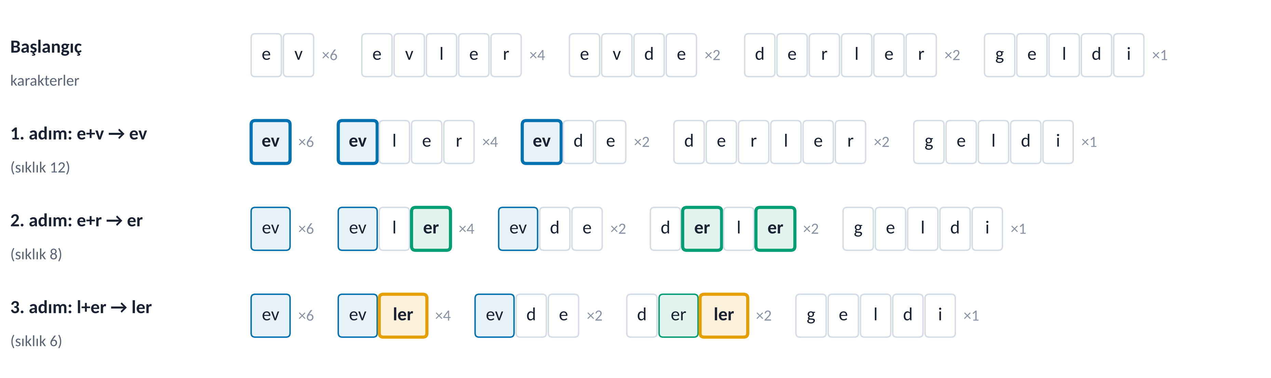
BPE: en sık çifti birleştir, tekrarla
12.2.1 · BAYT ÇİFTİ KODLAMASI (BPE)
Kelimeleri karakterlere ayır; yan yana gelen çiftleri kelime sıklığıyla ağırlıklı say
En sık çifti yeni bir sembolde birleştir; kuralı sakla, istenen sözlük boyutuna kadar tekrarla
Gage (1994) sıkıştırma için buldu; Sennrich ve ark. (2016) çeviriye uyguladı; GPT bayt düzeyinde BPE kullanır
Çözümlü Örnek 12.1'in üç adımı (her sütunun sağında kelime sıklığı)

Slide 14


BPE birleştirmelerini öğrenmek
12.2.1 · BPE · ÇÖZÜMLÜ ÖRNEK 12.1
Soru
Derlem: ev (6), evler (4), evde (2), derler (2), geldi (1). İlk üç BPE birleştirmesini bulunuz ve öğrenilen kurallarla evlerde kelimesini tokenlara ayırınız.
Çözüm
Başlangıç: kelimeler karakterlerine ayrılır → e v · e v l e r · e v d e · d e r l e r · g e l d i
1. adım: (e, v): 6 + 4 + 2 = 12; (e, r): 4 + 2 × 2 = 8; (l, e): 4 + 2 = 6 → en sık (e, v) ⇒ “ev”
2. adım: (e, r): 8; (l, e): 6; (ev, l): 4 → (e, r) ⇒ “er”
3. adım: (l, er): 4 + 2 = 6; (ev, l): 4 → (l, er) ⇒ “ler”
evlerde → e v l e r d e; kurallar öğrenildiği sırayla uygulanır: ev → er → ler
evlerde → [ev, ler, d, e]: algoritma çoğul eki “-ler”i kendisi keşfetti
Notes:
Eğitimde hiç görülmemiş bir kelime, öğrenilmiş parçalarla temsil edilebildi.

Slide 15
BPE'yi sıfırdan yazmak: kuralları öğrenmek
COLAB UYGULAMASI
Hafta12_Dogal_Dil_Isleme_ve_Dil_Modelleri.ipynb Dosya Düzenle Görünüm
● Python 3 · CPU
[4]
from collections import Counter
derlem = {"ev": 6, "evler": 4, "evde": 2, "derler": 2, "geldi": 1}
kelimeler = {tuple(k): s for k, s in derlem.items()} # karakterler
def birlestir(sem, cift): # çifti tek sembole çevir
yeni, i = [], 0
while i < len(sem):
if tuple(sem[i:i + 2]) == cift:
yeni.append(sem[i] + sem[i + 1]); i += 2
else:
yeni.append(sem[i]); i += 1
return tuple(yeni)
kurallar = []
for adim in range(1, 4):
say = Counter() # ağırlıklı çift sayımı
for sem, s in kelimeler.items():
for cift in zip(sem, sem[1:]): say[cift] += s
cift, n = say.most_common(1)[0] # en sık çift
kurallar.append(cift)
kelimeler = {birlestir(k, cift): s for k, s in kelimeler.items()}
print(f"{adim}: {cift} → {''.join(cift)} ({n})")
Çıktı
1: ('e', 'v') → ev (12)
2: ('e', 'r') → er (8)
3: ('l', 'er') → ler (6)
Gözlem
Üç adım ve sayılar (12, 8, 6) Çözümlü Örnek 12.1 ile aynı
Gerçek tokenizerlar bu döngüyü on binlerce kez çalıştırır (GPT-2: 50 000 birleştirme)

Slide 16
Öğrenilen kurallarla yeni kelimeleri bölmek
COLAB UYGULAMASI
Hafta12_Dogal_Dil_Isleme_ve_Dil_Modelleri.ipynb
● Python 3 · CPU
Gözlem
[5]
“evlerde” → [ev, ler, d, e]: elle bulduğumuz sonuç
“gelirler”de de “-ler” eki ayrı token oldu
Kural sırası önemlidir: önce “er”, sonra “ler”
def tokenize(kelime):
sem = tuple(kelime) # önce karakterler
for cift in kurallar: # kurallar öğrenildiği sırayla
sem = birlestir(sem, cift)
return list(sem)
for k in ["evlerde", "evler", "derler", "gelirler"]:
print(f"{k:9s} →", tokenize(k))
evlerde → ['ev', 'ler', 'd', 'e']
evler → ['ev', 'ler']
derler → ['d', 'er', 'ler']
gelirler → ['g', 'e', 'l', 'i', 'r', 'ler']

Slide 17
Ders notlarımızdan 500 BPE kuralı
PROJE 4 · BPE'Yİ DERLEMİMİZDE ÖĞRENMEK
Hafta12_Dogal_Dil_Isleme_ve_Dil_Modelleri.ipynb
● Python 3 · CPU
Gözlem
[8]
Derlem: ders notlarımızdan 39 933 karakter, 5 111 kelime (2 470 farklı)
İlk kurallar kelime sonlarını ve sık ekleri yakalar: r_, n_, la, er, in, de…
Aynı birlestir fonksiyonu: oyuncak örnekten gerçek veriye hiçbir şey değişmedi
import re, collections
tr = str.maketrans({"I": "ı", "İ": "i"}) # Türkçe küçük harf
metin = DERLEM.translate(tr).lower()
kelimeler = re.findall(r"[a-zçğıöşüâîû]+", metin)
sayim = collections.Counter(kelimeler) # kelime → sıklık
bolum = {k: tuple(k) + ("_",) for k in sayim} # "_" = kelime sonu
toplam = lambda: sum(len(b) * sayim[k] for k, b in bolum.items())
kurallar, token_sayisi = [], [toplam()]
for adim in range(500): # 500 birleştirme
say = collections.Counter()
for k, s in sayim.items():
for cift in zip(bolum[k], bolum[k][1:]): say[cift] += s
cift = say.most_common(1)[0][0] # en sık çift
kurallar.append(cift)
bolum = {k: birlestir(b, cift) for k, b in bolum.items()}
token_sayisi.append(toplam()) # kaç token kaldı?
print(len(kelimeler), "kelime |", len(sayim), "farklı kelime")
print("ilk 15 kural:", *["".join(c) for c in kurallar[:15]])
5111 kelime | 2470 farklı kelime
ilk 15 kural: r_ n_ e_ la i_ er ı_ a_ k_ in ar il de ir_ en
Notes:
Derlem, ders notlarımızın düzyazı paragraflarından seçilmiş yaklaşık 40 bin karakterdir (43 940 bayt, 87 farklı karakter) ve defterin 0. bölümüne gömülüdür; öğrenciler kendi metinlerini koyup tekrar çalıştırabilir. 500 birleştirme CPU'da birkaç saniye sürer. GPT-2'nin tokenizerı 50 000 birleştirme, güncel modeller 100–250 bin token içerir.

Slide 18
Öğrenilen tokenleştirici yeni kelimelerde
PROJE 4 · BPE'Yİ DERLEMİMİZDE ÖĞRENMEK
Hafta12_Dogal_Dil_Isleme_ve_Dil_Modelleri.ipynb
● Python 3 · CPU
Gözlem
[9]
Türkçe ekler ayrı token: ev · ler · im · iz · den
Derlemde az geçen İngilizce “transformer” küçük parçalara bölünür
500 kuralla metin 38 369 tokendan 14 307'ye iner (%37): aynı metin, daha kısa dizi
def bpe(kelime):
sem = tuple(kelime) + ("_",)
for cift in kurallar: sem = birlestir(sem, cift)
return list(sem)
for k in ["evlerimizden", "katmanlarının", "öğrenmesinde",
"sınıflandırıcı", "transformer"]:
print(f"{k:15s} → {bpe(k)}")
t0 = token_sayisi[0]
for n in [0, 100, 250, 500]: # metin kaç token?
t = token_sayisi[n]
print(f"{n:3d} kural: {t:6d} token (%{100 * t / t0:.0f})")
evlerimizden → ['ev', 'ler', 'im', 'iz', 'den_']
katmanlarının → ['katman', 'lar', 'ının_']
öğrenmesinde → ['öğren', 'mes', 'inde_']
sınıflandırıcı → ['sınıflandı', 'rı', 'cı_']
transformer → ['t', 'ra', 'n', 's', 'f', 'or', 'm', 'er_']
0 kural: 38369 token (%100)
100 kural: 22841 token (%60)
250 kural: 17902 token (%47)
500 kural: 14307 token (%37)
Notes:
Bu, gerçek LLM'lerde gördüğümüz olgunun küçük ölçekli hâlidir: tokenizerın eğitildiği dilde metin az tokenla, az görülen dilde çok tokenla temsil edilir.

Slide 19
Tokenlar hakkında sorular
12.2 · ÖĞRENCİ SORUYOR
?
Token kelime mi demek?
?
Bir kelime kaç token eder?
Her zaman değil. Sık kelimeler tek token olur, nadir kelimeler parçalara bölünür. Noktalama ve boşluk da token olabilir.
Tokenizera bağlı. İngilizcede ortalama 1 token ≈ ¾ kelime; Türkçe gibi eklemeli dillerde kelime başına genellikle daha fazla token düşer.
?
Hiç görülmemiş kelime gelirse ne olur?
?
Durak kelimeleri neden her zaman atmıyoruz?
Kelime düzeyinde “bilinmeyen” (OOV) olur. Alt kelime tokenizerı onu bildiği parçalara böler; en kötü durumda tek tek karakterlere (ya da baytlara).
“iyi” ile “iyi değil” zıt anlamlıdır. Klasik yöntemlerde atmak gürültüyü azaltabilir; modern modeller her kelimeyi korur.

Slide 20
Token sayısı neden bu kadar önemli?
12.2 · ÖĞRENCİ SORUYOR
?
Bağlam penceresi ne demek?
?
Ücret neden token başına?
Modelin bir seferde okuyabildiği en fazla token sayısı. Metin çok tokena bölünürse aynı pencereye daha az sayfa sığar.
Model her token için bir ileri geçiş yapar; hesaplama ve bellek token sayısıyla büyür. Bulut hizmetleri bu yüzden okunan ve üretilen tokenları sayarak ücretlendirir.
?
Türkçe metin daha mı pahalı?
?
Sözlük boyutunu neden çok büyütmüyoruz?
Çoğu tokenizer ağırlıklı olarak İngilizce veriyle eğitilir; Türkçe kelimeler daha çok parçaya bölünür. Aynı anlam için daha fazla token → daha fazla maliyet ve daha kısa etkin bağlam.
Her token için bir gömme vektörü ve çıkış katmanında bir satır gerekir; sözlük büyüdükçe model büyür, nadir tokenlar da iyi öğrenilemez. Tipik değerler 32 bin–256 bin.
Notes:
Proje 4'te gördük: kural sayısı arttıkça aynı metin daha az tokenla ifade edildi. Tokenizerın hangi dilde eğitildiği, o dildeki kullanıcıların maliyetini ve modelin o dildeki başarısını doğrudan etkiler.

Slide 21
12.3
Metni Sayılara Dönüştürmek
One-hot ve kelime torbasından TF-IDF'e, oradan anlam taşıyan ve kendimiz eğiteceğimiz yoğun kelime gömmelerine
12.1–12.2
12.3
12.4
12.5

Slide 22
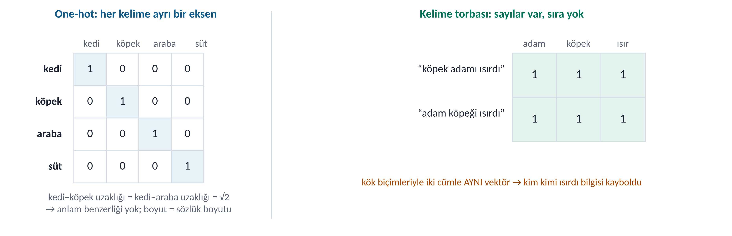
One-hot ve kelime torbası: basit ama kör
12.3.1 · İLK FİKİRLER
Tanım · Kelime torbası (bag of words)
Belge, sözlükteki her kelimenin o belgede kaç kez geçtiğini gösteren bir vektördür. Kelime sırası tamamen göz ardı edilir; one-hot ise her kelimeye tek bir 1 içeren, sözlük boyutunda bir vektör verir.

Slide 23
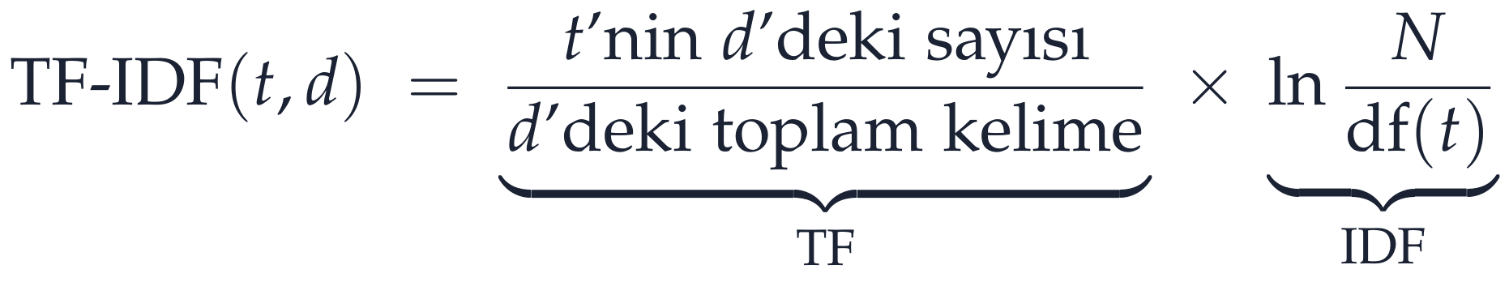
TF-IDF: sık ama ayırt edici kelimeler
12.3.1 · KELİME TORBASI VE TF-IDF
N, df(t)
Toplam belge sayısı; t kelimesini içeren belge sayısı
IDF
Her belgede geçen kelime için ln 1 = 0; nadir kelimeler yüksek ağırlık alır
Önemli
Sezgi: “ve”, “bir” her belgede geçer, hiçbir belgeyi ayırt etmez → ağırlık 0
İki sorun: vektörler seyrek ve sözlük boyutunda; “güzel” ile “harika” arasındaki benzerliği yakalamaz

Slide 24
Üç kısa belgenin TF-IDF vektörleri
ÇÖZÜMLÜ ÖRNEK 12.2 · TF-IDF HESABI
Belge | kedi | süt | içer | köpek | fare | yakalar
d1: kedi süt içer | 0.135 | 0.135 | 0.135 | 0 | 0 | 0
d2: köpek süt içer | 0 | 0.135 | 0.135 | 0.366 | 0 | 0
d3: kedi fare yakalar | 0.135 | 0 | 0 | 0 | 0.366 | 0.366
Örnek · Hesap
Her belgede 3 kelime → geçen her kelimenin TF = 1/3
kedi, süt, içer 2 belgede: IDF = ln(3/2) = 0.405 → 1/3 × 0.405 = 0.135
köpek, fare, yakalar 1 belgede: IDF = ln 3 = 1.099 → 1/3 × 1.099 = 0.366
Yalnızca bir belgede geçen kelimeler o belgeyi ayırt ettiği için daha yüksek ağırlık alır
Notes:
Defterdeki 'tfidf' hücresi bu tabloyu NumPy ile birebir üretir. Kütüphaneler sıfıra bölmeyi önlemek için IDF'i biraz farklı hesaplayabilir; scikit-learn ln((1+N)/(1+df)) + 1 kullanır ve vektörleri normalleştirir.

Slide 25
TF-IDF + lojistik regresyon ile duygu analizi
UYGULAMA · DUYGU ANALİZİ
Hafta12_Dogal_Dil_Isleme_ve_Dil_Modelleri.ipynb Dosya Düzenle Görünüm
● Python 3 · CPU
[11]
from sklearn.feature_extraction.text import TfidfVectorizer
from sklearn.linear_model import LogisticRegression
from sklearn.pipeline import make_pipeline
yorumlar = ["ürün harika, çok memnun kaldım", "kargo çok hızlı geldi, teşekkürler",
"kalitesi mükemmel, herkese tavsiye ederim", "fiyatına göre gayet iyi",
"berbat bir ürün, hiç memnun kalmadım", "kargo çok geç geldi",
"kalitesi çok kötü, param boşa gitti", "tavsiye etmem, iade ettim"]
etiket = [1, 1, 1, 1, 0, 0, 0, 0] # 1: olumlu, 0: olumsuz
model = make_pipeline(TfidfVectorizer(), LogisticRegression())
model.fit(yorumlar, etiket)
yeni = ["ürün çok iyi, memnun kaldım", "kalitesi kötü, iade ettim"]
print(model.predict(yeni)) # [1 0]
print(model.predict_proba(yeni)[:, 1].round(2)) # olumlu olma olasılığı
Çıktı
[1 0]
[0.56 0.42]
Gözlem
[1 0]: iki tahmin de doğru
0.5'e yakın olasılıklar: 8 yorumla model kararsız
Notes:
TF-IDF vektörleri lojistik regresyon veya Naive Bayes ile birleştiğinde metin sınıflandırma için hızlı ve güçlü bir taban çizgisidir.

Slide 26
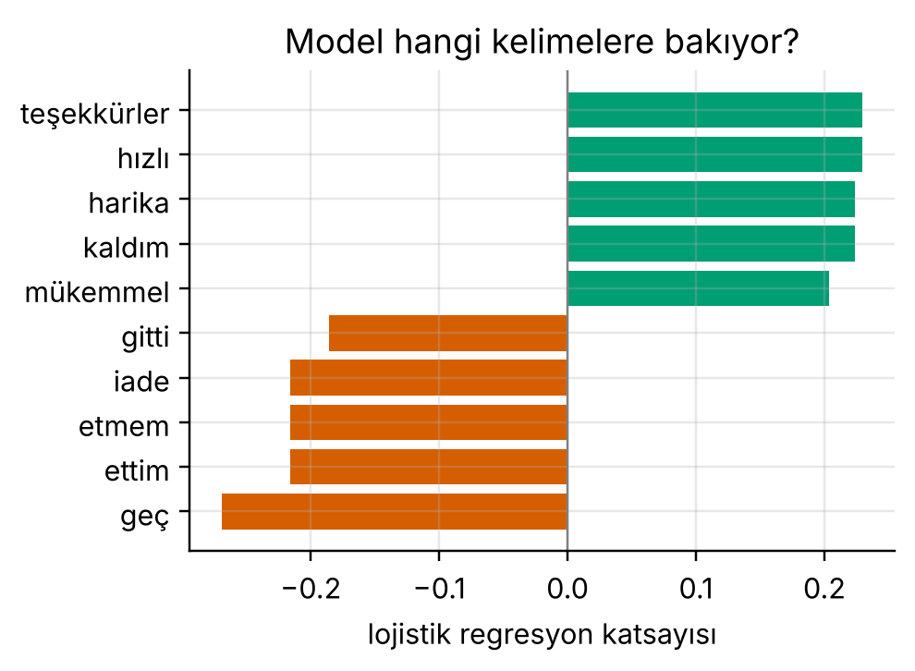
Model hangi kelimelere bakıyor?
UYGULAMA · DUYGU ANALİZİ
Hafta12_Dogal_Dil_Isleme_ve_Dil_Modelleri.ipynb Dosya Düzenle Görünüm
● Python 3 · CPU
[12]
import numpy as np, matplotlib.pyplot as plt
tfidf, lr = model.named_steps.values()
kelime_adlari = tfidf.get_feature_names_out()
katsayi = lr.coef_[0]
sira = np.argsort(katsayi)
# en olumsuz 5 ve en olumlu 5 kelime
secim = np.r_[sira[:5], sira[-5:]]
renk = ["#D55E00"] * 5 + ["#009E73"] * 5
plt.figure(figsize=(4.6, 3.4))
plt.barh(kelime_adlari[secim], katsayi[secim], color=renk)
plt.axvline(0, color="gray", lw=0.8)
plt.xlabel("lojistik regresyon katsayısı")
plt.title("Model hangi kelimelere bakıyor?")
plt.tight_layout(); plt.show()
Notes:
Yeşil çubuklar tahmini olumluya, turuncular olumsuza iten kelimelerdir. Doğrusal model yorumlanabilirdir: her kelimenin ağırlığını doğrudan görebiliriz.

Slide 27
Kelime gömmeleri: yoğun anlam vektörleri
12.3.2 · KELİME GÖMMELERİ
TANIM
Kelime gömmesi (word embedding)
Her kelimeyi genellikle 100–1000 boyutlu, çoğu sıfırdan farklı (yoğun) bir vektörle temsil eden, veriden öğrenilen sayısal gösterim.
Dağılımsal hipotez: “Bir kelimeyi çevresindeki kelimelerden tanırsınız”
Benzer bağlamda geçen kelimeler (kedi–köpek, Ankara–İstanbul) yakın vektörler alır
Anlam ilişkileri yönlere karşılık gelir: v(kral) − v(erkek) + v(kadın) ≈ v(kraliçe)
Şekil 12.1 · öğretici amaçlı 2B çizim

Slide 28
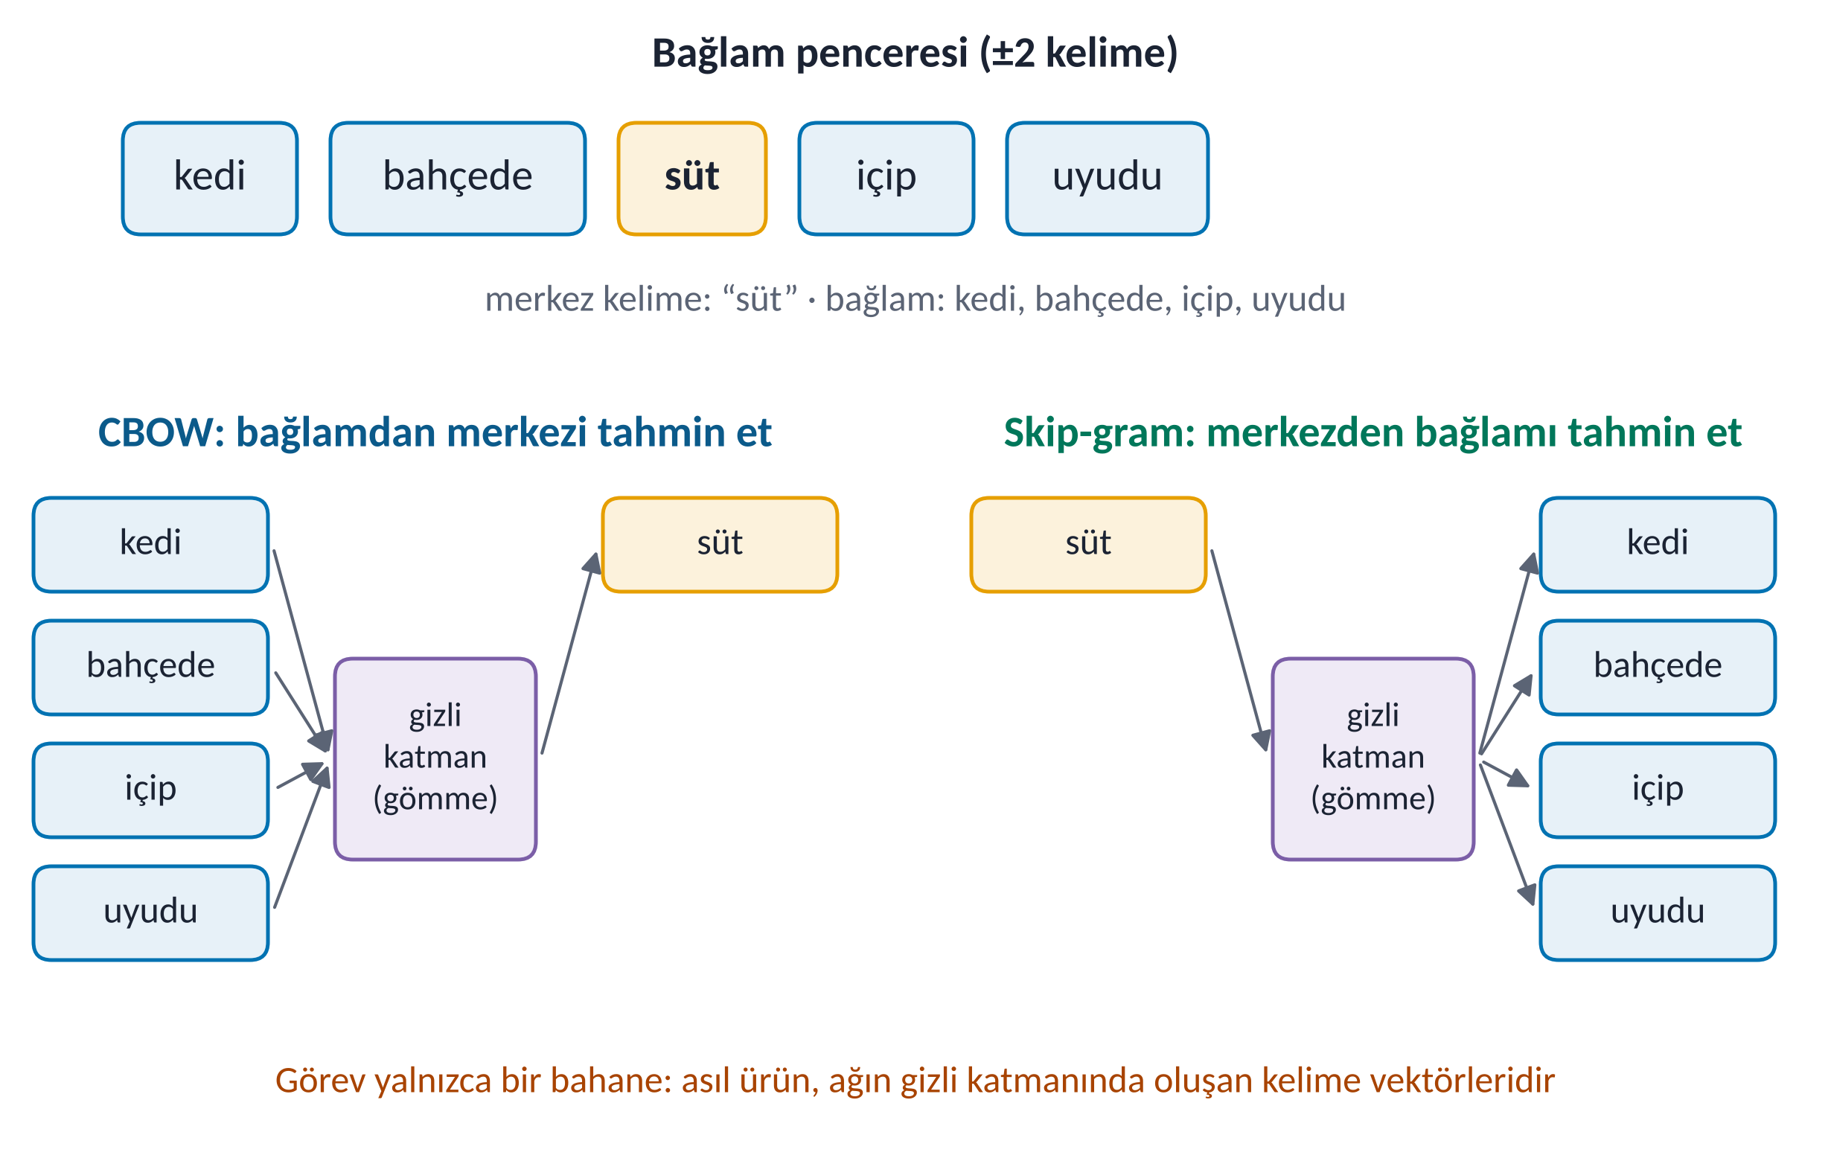

CBOW ve skip-gram: bağlamdan öğrenmek
12.3.2 · WORD2VEC NASIL ÖĞRENİR?
İpucu · Nasıl çalışır?
Metinde bir pencere kaydırılır; her konumda bir merkez kelime ve çevresi vardır
CBOW: çevreden ortadaki kelimeyi tahmin et
Skip-gram: ortadaki kelimeden çevreyi tahmin et
Etiket gerekmez: metnin kendisi hem soru hem cevaptır (öz-denetimli)
Eğitim bitince gizli katman ağırlıkları = kelime vektörleri

Slide 29
Word2Vec (2013): tahmin ederek gömme öğrenmek
MİMARİ · WORD2VEC
YIL
NEREDE
YAZARLAR
TİPİK BOYUT
HAZIR VEKTÖRLER
2013
Google
Mikolov ve ark.
300
Google News, 3 M kelime
Ana fikir
Tek gizli katmanlı sığ bir ağ, kelimeyi bağlamından (CBOW) ya da bağlamı kelimeden (skip-gram) tahmin eder; öğrenilen ağırlıklar kelime vektörleridir.
Neden işe yaradı?
Çok hızlıdır (negatif örnekleme): milyarlarca kelimeyle saatler içinde eğitilir. Vektör aritmetiği anlam ilişkilerini yakaladı ve NLP'de gömmeleri standart hâline getirdi.
Bugün nerede?
Öneri sistemleri (ürün, şarkı gömmeleri), arama, küçük veriyle metin sınıflandırma; büyük dil modellerinin giriş gömme katmanının atası.
gensim.models.Word2Vec(cumleler, vector_size=300, window=5, sg=1)
Notes:
Google News vektörleri yaklaşık 100 milyar kelimelik haber metniyle eğitildi; 3 milyon kelime ve ifade için 300 boyutlu vektör içerir. sg=1 skip-gram, sg=0 CBOW demektir.

Slide 30
GloVe (2014): tüm derlemin istatistiğinden
MİMARİ · GLOVE
YIL
NEREDE
YAZARLAR
GİRDİ
BOYUT
2014
Stanford
Pennington, Socher, Manning
eş-geçiş sayımları
50–300
Ana fikir
Derlemdeki “hangi kelime hangisiyle kaç kez yan yana geldi” tablosu (eş-geçiş matrisi) bir kez çıkarılır; iki kelimenin vektör çarpımı, birlikte geçme sayılarının logaritmasına yaklaşacak şekilde öğrenilir.
Word2Vec'ten farkı
Word2Vec pencereleri tek tek gezer (yerel bilgi); GloVe tüm derlemin istatistiğini birden kullanır (küresel bilgi). İkisinin kalitesi çoğu görevde benzerdir.
Bugün nerede?
Hazır (önceden eğitilmiş) vektörler olarak: Wikipedia + Gigaword (6 milyar token) ve Common Crawl sürümleri; klasik NLP uygulamalarının standart başlangıç noktası.
gensim.downloader.load("glove-wiki-gigaword-100")

Slide 31
fastText (2016): kelimenin parçalarından vektör
MİMARİ · FASTTEXT
YIL
NEREDE
YAZARLAR
FİKİR
HAZIR VEKTÖRLER
2016 (yayın 2017)
Facebook AI Research
Bojanowski, Grave, Joulin, Mikolov
karakter n-gramları
157 dil (Türkçe dahil)
Ana fikir
Kelime, karakter n-gramlarının (3–6 karakter) vektörlerinin toplamıyla temsil edilir: “evler” → <ev, evl, vle, ler, er> … + kelimenin kendisi.
Türkçe için neden önemli?
Hiç görülmemiş “evlerimizdekiler” bile parçalarından bir vektör alır; aynı ekleri taşıyan kelimeler ortak n-gramları paylaşır. Eklemeli dillerde Word2Vec'ten belirgin biçimde iyidir.
Bugün nerede?
Çok hızlı metin sınıflandırma (fastText kütüphanesi), 176 dili tanıyan dil belirleme modeli, çok dilli arama ve sınıflandırma.
fasttext.train_unsupervised("metin.txt", model="skipgram", minn=3, maxn=6)
Notes:
fastText, Word2Vec'in yaratıcılarından Tomas Mikolov'un da yer aldığı Facebook AI Research ekibinin çalışmasıdır. 157 dil için hazır vektörler Grave ve ark. (2018) tarafından yayımlandı.

Slide 32
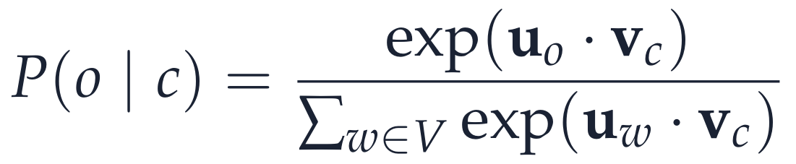
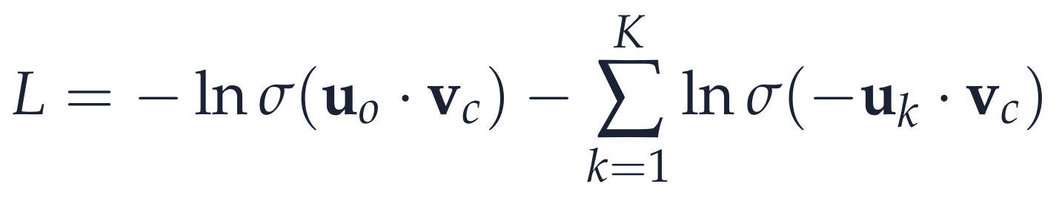
Negatif örnekleme: softmax'tan kurtulmak
12.3.2 · İLERİ DÜZEY · SKİP-GRAM VE NEGATİF ÖRNEKLEME
v_{c}, u_{o}
Merkez ve bağlam kelime vektörleri (her kelimenin iki vektörü var)
Sorun
Payda V ≈ 10⁵ terim: her adımda çok pahalı
Çözüm
Gerçek çifti büyüt; rastgele K “sahte” bağlamı küçült (K = 5–20)
Örnek
Skorlar 2 ve −1: L = −ln σ(2) − ln σ(1) = 0.127 + 0.313 = 0.440; V = 50 000, d = 300 → 2Vd = 30 milyon parametre

Slide 33
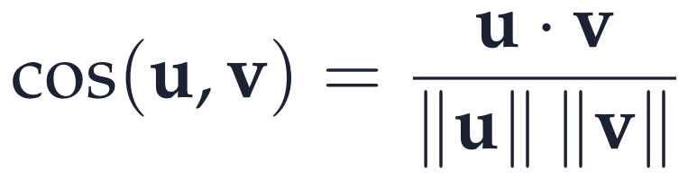
Kosinüs benzerliği
ÇÖZÜMLÜ ÖRNEK 12.3
Soru
Gömmeler: v(kedi) = [0.8, 0.6, 0.1], v(köpek) = [0.7, 0.7, 0.2], v(araba) = [0.1, 0.2, 0.9]. “kedi”nin diğer iki kelimeyle kosinüs benzerliğini hesaplayınız.
Çözüm
Tanım: iki vektör arasındaki açının kosinüsü (1: aynı yön, 0: ilişkisiz)
Normlar
Benzerlikler
“kedi”, “köpek”e “araba”dan çok daha yakındır

Slide 34
Kosinüs benzerliği ve kelime benzetmesi
COLAB UYGULAMASI
Hafta12_Dogal_Dil_Isleme_ve_Dil_Modelleri.ipynb Dosya Düzenle Görünüm
● Python 3 · CPU
[13]
import numpy as np
def kosinus(u, v):
return u @ v / (np.linalg.norm(u) * np.linalg.norm(v))
kedi = np.array([0.8, 0.6, 0.1]) # Çözümlü Örnek 12.3
kopek = np.array([0.7, 0.7, 0.2])
araba = np.array([0.1, 0.2, 0.9])
print("cos(kedi, köpek) =", round(kosinus(kedi, kopek), 3))
print("cos(kedi, araba) =", round(kosinus(kedi, araba), 3))
# öğretici vektörlerle benzetme: kral − erkek + kadın ≈ ?
g = {"kral": [0.81, 0.28, 0.12], "kraliçe": [0.74, 0.86, 0.13],
"erkek": [0.22, 0.24, 0.06], "kadın": [0.18, 0.79, 0.09],
"elma": [0.10, 0.15, 0.92], "araba": [0.05, 0.20, 0.70]}
g = {k: np.array(v) for k, v in g.items()}
hedef = g["kral"] - g["erkek"] + g["kadın"]
for k in ["kraliçe", "kral", "elma", "araba"]:
print(f"cos(hedef, {k:7s}) = {kosinus(hedef, g[k]):.3f}")
Çıktı
cos(kedi, köpek) = 0.985
cos(kedi, araba) = 0.311
cos(hedef, kraliçe) = 0.999
cos(hedef, kral ) = 0.884
cos(hedef, elma ) = 0.317
cos(hedef, araba ) = 0.371
Gözlem
0.985 ve 0.311: Çözümlü Örnek 12.3 ile aynı
kral − erkek + kadın'a en yakın kelime “kraliçe”
Gerçek sistemlerde girdi kelimeleri (kral) aday listesinden çıkarılır
Notes:
Benzetme kısmındaki 3 boyutlu vektörler öğretici amaçla seçilmiştir; gerçek Word2Vec vektörleri 300 boyutludur ama hesap aynıdır.

Slide 35
Adım 1: metinden (merkez, bağlam) çiftleri
PROJE 2 · SKİP-GRAM GÖMMELERİ
Hafta12_Dogal_Dil_Isleme_ve_Dil_Modelleri.ipynb
● Python 3 · CPU
Gözlem
[14]
Etiket yok: metin kendi sorusunu ve cevabını üretir
±2 pencere: her kelime için en fazla 4 çift
Seyrek kelimeleri (< 4 kez) atıyoruz: onlardan iyi vektör öğrenilemez
import torch
from torch import nn
torch.manual_seed(0)
sozluk = [k for k, s in sayim.most_common() if s >= 4] # ≥ 4 kez
kimlik = {k: i for i, k in enumerate(sozluk)}
dizi = [kimlik[k] for k in kelimeler if k in kimlik]
ciftler = []
for i, m in enumerate(dizi): # her merkez kelime
for j in range(i - 2, i + 3): # ±2 pencere
if j != i and 0 <= j < len(dizi):
ciftler.append((m, dizi[j]))
ciftler = torch.tensor(ciftler)
print(len(sozluk), "kelimelik sözlük |", len(ciftler), "çift")
ilk = ciftler[:3].tolist()
print("ilk çiftler:", [(sozluk[a], sozluk[b]) for a, b in ilk])
243 kelimelik sözlük | 8754 çift
ilk çiftler: [('bu', 'değil'), ('bu', 'bir'), ('değil', 'bu')]
Notes:
Sonuç: 243 kelimelik sözlük ve 8 754 (merkez, bağlam) çifti. Gerçek Word2Vec milyarlarca kelimeyle çalışır; burada yalnızca ders notlarımızın 40 bin karakterlik bölümü var. Amaç, mekanizmayı uçtan uca görmek.

Slide 36
Adım 2: negatif örneklemeyle eğitim
PROJE 2 · SKİP-GRAM GÖMMELERİ
Hafta12_Dogal_Dil_Isleme_ve_Dil_Modelleri.ipynb Dosya Düzenle Görünüm
● Python 3 · CPU
[15]
d, K = 50, 5 # vektör boyutu, negatif sayısı
merkez = nn.Embedding(len(sozluk), d) # v: kelime vektörleri
baglam = nn.Embedding(len(sozluk), d) # u: bağlam vektörleri
nn.init.uniform_(merkez.weight, -0.5 / d, 0.5 / d); nn.init.zeros_(baglam.weight)
siklik = torch.tensor([sayim[k] for k in sozluk], dtype=torch.float) ** 0.75
opt = torch.optim.Adam([*merkez.parameters(), *baglam.parameters()], lr=0.01)
for epok in range(1, 16):
top = 0.0
for parca in torch.randperm(len(ciftler)).split(512):
m, b = ciftler[parca].T
neg = torch.multinomial(siklik, len(m) * K, replacement=True).view(-1, K)
v = merkez(m)
poz = nn.functional.logsigmoid((v * baglam(b)).sum(-1))
ng = nn.functional.logsigmoid(-(baglam(neg) @ v.unsqueeze(-1)).squeeze(-1))
kayip = -(poz + ng.sum(-1)).mean()
opt.zero_grad(); kayip.backward(); opt.step()
top += kayip.item() * len(m)
if epok in (1, 5, 10, 15): print(f"epok {epok:2d} | kayıp {top / len(ciftler):.3f}")
epok 1 | kayıp 3.870
epok 5 | kayıp 2.660
epok 10 | kayıp 2.354
epok 15 | kayıp 2.022
Notes:
Her kelimenin iki vektörü var: merkez (v) ve bağlam (u). Gerçek çiftte u·v büyümeli, rastgele (negatif) çiftte küçülmeli. Negatifler kelime sıklığının 0.75. kuvvetiyle seçilir (Mikolov ve ark.'nın önerisi): çok sık kelimeler biraz bastırılır. Kayıp 15 epokta 3.87'den 2.02'ye düştü: model gerçek bağlamları sahtelerinden ayırt etmeyi öğreniyor.

Slide 37
Adım 3: model hangi kelimeleri benzer buldu?
PROJE 2 · SKİP-GRAM GÖMMELERİ
Hafta12_Dogal_Dil_Isleme_ve_Dil_Modelleri.ipynb
● Python 3 · CPU
Gözlem
[16]
“katman” → gizli, girdi, katmanı, ağ: aynı bağlamlarda geçen kelimeler
“gradyan” → iniş, adımda, kayıp: “gradyan inişi” anlatımından öğrenildi
Bazı komşular tesadüfi (kelime → spam): veri çok az. Milyonlarca cümleyle komşular çok daha anlamlı olur
W = merkez.weight.detach()
W = W / W.norm(dim=1, keepdim=True) # birim vektörler
def komsular(k, n=4):
benzerlik = W @ W[kimlik[k]] # kosinüs benzerliği
en_iyi = benzerlik.argsort(descending=True)[1:n + 1]
return ", ".join(f"{sozluk[i]} {benzerlik[i]:.2f}"
for i in en_iyi)
for k in ["katman", "eğitim", "kelime", "ağ", "gradyan"]:
print(f"{k:8s} → {komsular(k)}")
katman → gizli 0.72, girdi 0.72, katmanı 0.70, ağ 0.65
eğitim → eğitilir 0.68, test 0.68, ağırlıkları 0.67, kümesi 0.66
kelime → temsil 0.73, spam 0.71, örneğin 0.64, metin 0.63
ağ → katman 0.65, alt 0.54, elde 0.53, bu 0.52
gradyan → iniş 0.62, adımda 0.61, kayıp 0.58, adım 0.58

Slide 38

Gömmeler hakkında sorular
12.3 · ÖĞRENCİ SORUYOR
?
Gömme vektörünü kim belirliyor?
?
Boyutların bir anlamı var mı?
Kimse elle yazmaz: başta rastgeledir, ağ bağlamı tahmin ederken hatasını küçültmek için vektörleri günceller (Proje 2'de gördük).
Tek tek boyutların adı yoktur; anlam vektörlerin göreli konumunda ve yönlerinde (ör. “cinsiyet yönü”) saklıdır.
?
Neden Öklid değil de kosinüs?
?
Kaç boyut seçmeliyim, kendim mi eğitmeliyim?
Sık kelimelerin vektörleri daha uzun olabilir; kosinüs uzunluğu değil yönü karşılaştırır.
Tipik 100–300. Az veriyle kendi gömmen gürültülü olur (Proje 2); genellikle hazır vektörlerle (fastText Türkçe) başlanır.
Dikkat · Statik gömmelerin sınırı
“yüz lira” ile “yüzünü yıka”daki “yüz” aynı vektörü alır; bağlamsal gömmeler (BERT, GPT) çözer. Gömmeler eğitim verisindeki önyargıları da öğrenir.

Slide 39
12.4
Dil Modelleri: Sayımdan Sinir Ağlarına
Sonraki harfi ya da kelimeyi tahmin etmek: n-gram sayımları, karmaşıklık ve ilk sinirsel dil modeli
12.1–12.2
12.3
12.4
12.5

Slide 40
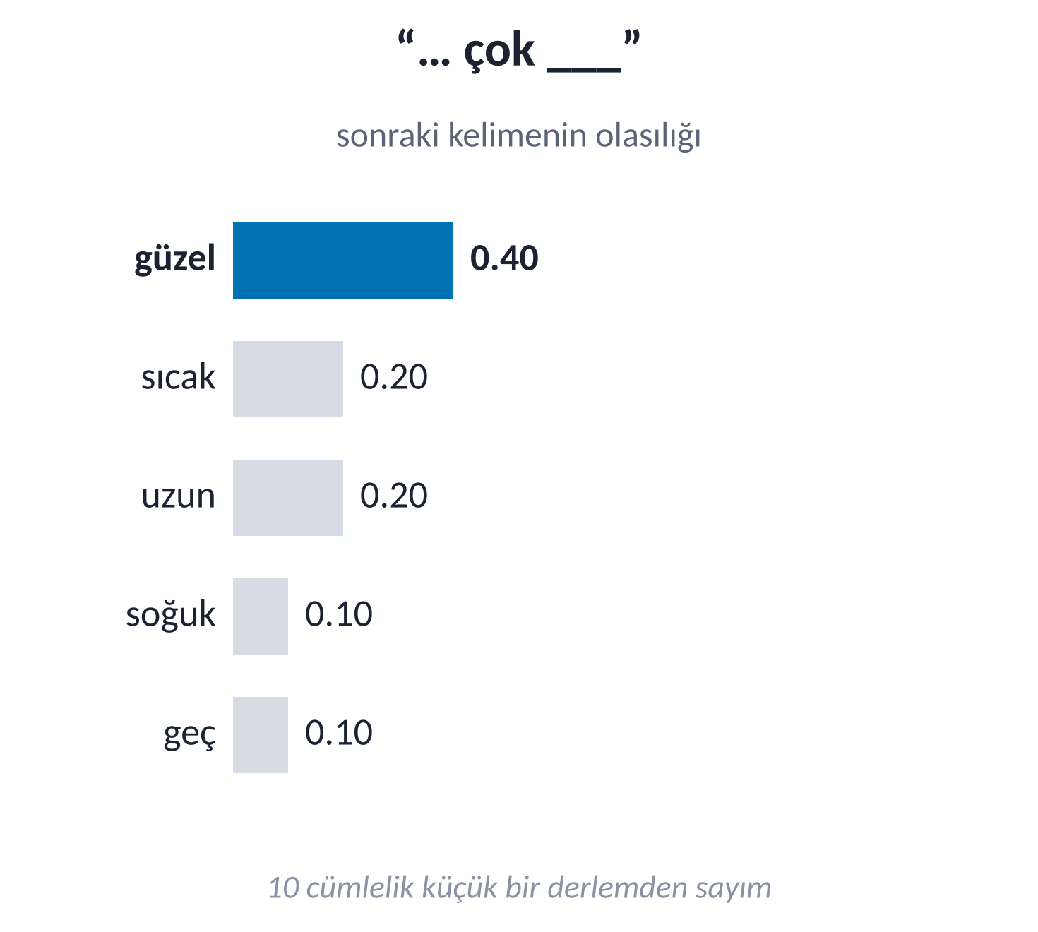
Dil modeli: sonraki kelime ne olacak?
12.4 · DİL MODELLERİ
TANIM
Dil modeli (language model)
Bir kelime (token) dizisine olasılık atayan model. Pratikte: önceki kelimeler verildiğinde sonraki kelimenin olasılık dağılımını tahmin eder.
Telefon klavyesinin kelime önerisi, konuşma tanımanın “doğru duyduğu” cümleyi seçmesi ve ChatGPT aynı ilkeyle çalışır
Metin üretmek = olası devamlardan birini olasılığına göre seç, sona ekle, tekrarla

Slide 41
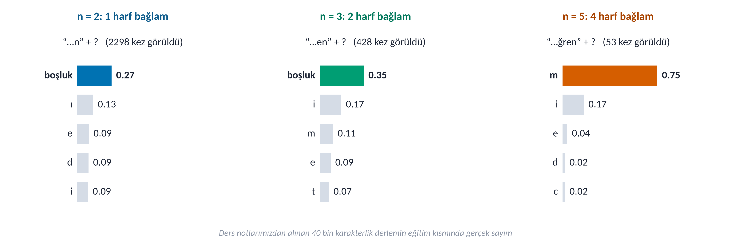
Bağlam uzadıkça tahmin keskinleşir
12.4 · SEZGİ
Önemli · Karakter düzeyinde dil modeli
Tek harf (“n”) sonrasında neredeyse her şey gelebilir; “ğren” sonrasında %75 “m” gelir (öğrenme, öğrenmek). n-gram modeli tam olarak bu sayımları saklar: önceki n − 1 harfe bakar, sonraki harfin olasılığını sayımlardan hesaplar.
Notes:
Sayımlar Proje 1'de kullanacağımız derlemin eğitim kısmından gerçekten çıkarıldı. Aynı fikir kelime düzeyinde de geçerlidir; karakter düzeyi küçük derlemlerde daha çok sayım sağladığı için seçildi.

Slide 42
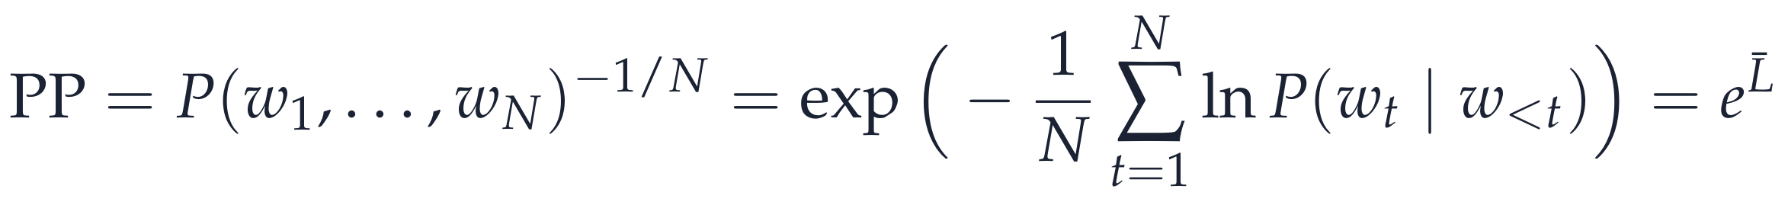
Zincir kuralı, bigram ve karmaşıklık
12.4.1 · N-GRAM DİL MODELLERİ VE KARMAŞIKLIK
Bigram
Markov varsayımı: her kelime yalnızca bir öncekine bağlı
PP
Karmaşıklık: her adımda ortalama kaç seçenek arasında kararsız; düşük daha iyi
İpucu
Sezgi: adil zarı tahmin eden modelin karmaşıklığı 6'dır. L̄ token başına ortalama çapraz entropidir: 2 nat → PP = e² ≈ 7.4; 1 nat → 2.7. Logaritma, küçük sayıların sıfıra yuvarlanmasını önler.

Slide 43
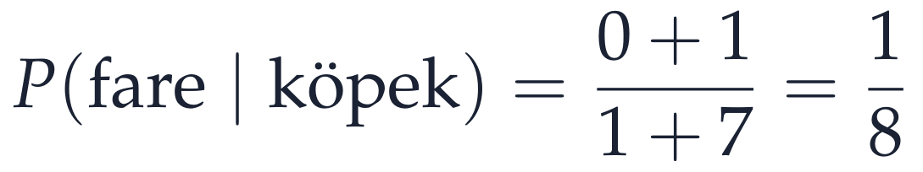
Bigram dil modeli ve karmaşıklık
ÇÖZÜMLÜ ÖRNEK 12.4
Soru
Derlem: <s> kedi süt içer </s> · <s> kedi fare yakalar </s> · <s> köpek süt içer </s>. (a) “<s> kedi süt içer </s>” cümlesinin olasılığı ve karmaşıklığı nedir? (b) “<s> köpek fare yakalar </s>” için ne olur?
Çözüm
Sayımlar: sayı(<s>) = 3, sayı(<s> kedi) = 2; sayı(kedi) = 2, sayı(kedi süt) = 1; sayı(süt içer) = 2; sayı(içer </s>) = 2
(a) Olasılık ve karmaşıklık (N = 4 tahmin edilen token)
(b) “köpek fare” eğitimde yok → P = 0. Laplace (artı-bir) düzeltmesi, V = 7:
Logaritmayla: L̄ = 0.275 ve e^{0.275} ≈ 1.32 aynı sonucu verir
Notes:
Laplace dışında geri çekilme (backoff: bigram yoksa unigrama başvur) ve enterpolasyon (P = λ1 P_bigram + λ2 P_unigram) kullanılır. N-gram modelleri uzun bağlamı yakalayamaz, kelime benzerliğini kullanamaz ve tablo boyutu patlar; sinir ağı dil modelleri bunu gömmeler ve paylaşılan parametrelerle çözer.

Slide 44
Bigram modeli: olasılık ve karmaşıklık
COLAB UYGULAMASI
Hafta12_Dogal_Dil_Isleme_ve_Dil_Modelleri.ipynb Dosya Düzenle Görünüm
● Python 3 · CPU
[17]
from collections import Counter
cumleler = [["<s>", "kedi", "süt", "içer", "</s>"],
["<s>", "kedi", "fare", "yakalar", "</s>"],
["<s>", "köpek", "süt", "içer", "</s>"]]
ikili = Counter((a, b) for c in cumleler for a, b in zip(c, c[1:]))
tekli = Counter(a for c in cumleler for a in c[:-1])
def olasilik(cumle):
p = 1.0
for a, b in zip(cumle, cumle[1:]):
p *= ikili[(a, b)] / tekli[a]
return p
c1 = ["<s>", "kedi", "süt", "içer", "</s>"]
p = olasilik(c1) # N = 4 tahmin edilen token
print("P =", round(p, 4), "| PP =", round(p ** (-1 / 4), 2))
c2 = ["<s>", "köpek", "fare", "yakalar", "</s>"]
print("P(köpek fare yakalar) =", olasilik(c2))
Çıktı
P = 0.3333 | PP = 1.32
P(köpek fare yakalar) = 0.0
Gözlem
P = 0.3333 ve PP = 1.32: Çözümlü Örnek 12.4 ile aynı
Görülmemiş “köpek fare” ikilisi tüm cümleyi 0 yapar
Defterdeki sonraki hücre Laplace düzeltmesini uygular: 0.00156

Slide 45
Adım 1: derlemdeki bağlamları saymak
PROJE 1 · KARAKTER N-GRAM ÜRETİCİ
Hafta12_Dogal_Dil_Isleme_ve_Dil_Modelleri.ipynb Dosya Düzenle Görünüm
● Python 3 · CPU
[19]
from collections import Counter, defaultdict
import math, random
bolme = int(len(DERLEM) * 0.9) # %90 eğitim / %10 test
egitim, test = DERLEM[:bolme], DERLEM[bolme:]
harfler = sorted(set(DERLEM))
def ngram_say(metin, n):
"""bağlam (n−1 harf) → sonraki harf → kaç kez"""
tablo = defaultdict(Counter)
for i in range(n - 1, len(metin)):
tablo[metin[i - n + 1:i]][metin[i]] += 1
return tablo
modeller = {n: ngram_say(egitim, n) for n in range(1, 6)}
for n, m in modeller.items():
print(f"n = {n}: {len(m):6,d} farklı bağlam")
print("“ğren” →", modeller[5]["ğren"].most_common(3))
Çıktı
n = 1: 1 farklı bağlam
n = 2: 87 farklı bağlam
n = 3: 1,233 farklı bağlam
n = 4: 4,946 farklı bağlam
n = 5: 11,102 farklı bağlam
“ğren” → [('m', 40), ('i', 9), ('e', 2)]
Gözlem
Model = sayım tablosu: “bağlam → sonraki harf → kaç kez”
n büyüdükçe farklı bağlam sayısı patlar
“ğren” → “m” 40 kez / 53: şekildeki %75
Notes:
Unigram (n = 1) hiç bağlam kullanmaz: yalnızca harf sıklıklarını bilir. n = 5 dört harflik bağlama bakar. Eğitim/test bölmesi: ilk %90 eğitim, son %10 test.

Slide 46
Adım 2: n arttıkça metin “Türkçeleşiyor”
PROJE 1 · KARAKTER N-GRAM ÜRETİCİ
Hafta12_Dogal_Dil_Isleme_ve_Dil_Modelleri.ipynb Dosya Düzenle Görünüm
● Python 3 · CPU
[20]
def uret(n, bas="Yapay", uzunluk=68, tohum=3):
rng, metin = random.Random(tohum), bas
for _ in range(uzunluk):
dagilim = modeller[n].get(metin[len(metin) - n + 1:]) # son n−1 harf
if not dagilim: # bağlam hiç görülmedi
metin += rng.choice(harfler); continue
adaylar, sayilar = zip(*dagilim.items())
metin += rng.choices(adaylar, weights=sayilar)[0] # olasılığa göre seç
return metin.replace("\n", " ")
for n in range(1, 6):
print(f"n={n}: {uret(n)}")
n=1: Yapayeatmı uneeNiniıdıvalo lmr vilçlhkniöç e:iıratsmmyoön"odv yalenar n0
n=2: Yapaya çoleremain, k koo kitirminikaşesi, alea k saksim tücillçı ilgr. (0
n=3: Yapayıcılık ayığım de olduru neğitmatler, karyanınızdatmasyorişiğintümlid
n=4: Yapay sindekte ise birini sını 1 üre adınlı bölgelerini NCHW sıranı soruy
n=5: Yapay zekâ problemlerine doğru tablon keskinleri kuralığa yaygın oranı" (
Notes:
n = 1 rastgele harf çorbasıdır; n = 2–3 Türkçe hece yapısını yakalar; n = 4–5 gerçek kelimeler ve ekler üretir ama anlam yoktur: model yalnızca son 4 harfi hatırlar. Aynı tohumla (tohum=3) her çalıştırmada aynı metin çıkar; tohumu değiştirip deneyin.

Slide 47
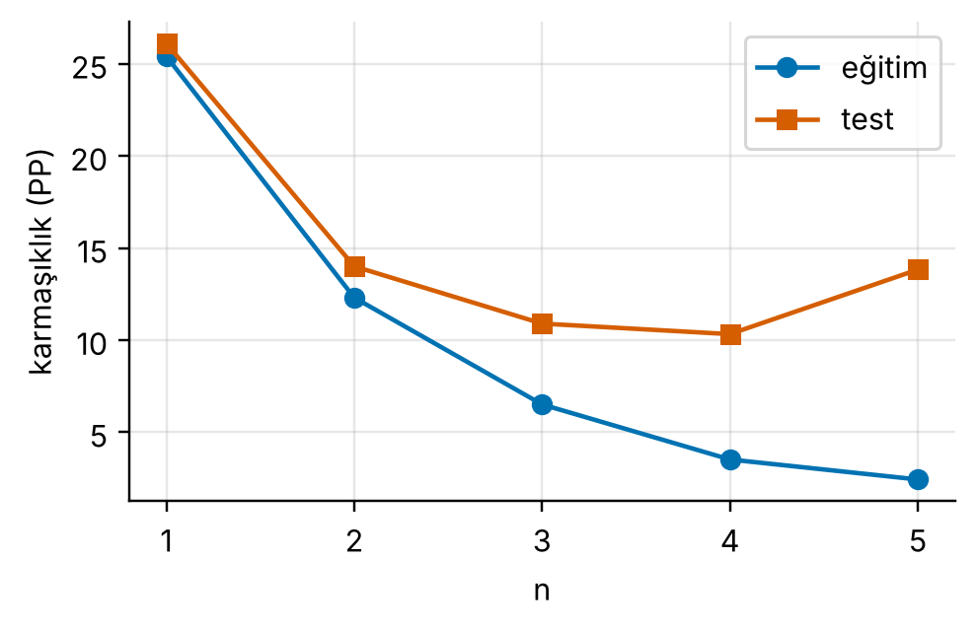
Adım 3: en iyi n hangisi? Karmaşıklık
PROJE 1 · KARAKTER N-GRAM ÜRETİCİ
Hafta12_Dogal_Dil_Isleme_ve_Dil_Modelleri.ipynb Dosya Düzenle Görünüm
● Python 3 · CPU
[21]
def karmasiklik(n, metin, k=0.01):
m, L, V = modeller[n], 0.0, len(harfler)
for i in range(n - 1, len(metin)):
say = m.get(metin[i - n + 1:i], {})
pay = say.get(metin[i], 0) + k # artı-k düzeltmesi
L -= math.log(pay / (sum(say.values()) + k * V))
return math.exp(L / (len(metin) - n + 1)) # PP = e^L̄
ns = range(1, 6)
pp_egit = [karmasiklik(n, egitim[:4000]) for n in ns]
pp_test = [karmasiklik(n, test) for n in ns]
print("eğitim PP:", [round(p, 1) for p in pp_egit])
print("test PP:", [round(p, 1) for p in pp_test])
plt.figure(figsize=(4.6, 3.0))
plt.plot(ns, pp_egit, "o-", label="eğitim")
plt.plot(ns, pp_test, "s-", label="test")
plt.xlabel("n"); plt.xticks(ns); plt.legend()
plt.ylabel("karmaşıklık (PP)"); plt.tight_layout(); plt.show()
Gözlem
Eğitim PP sürekli düşer: ezber
Test PP: en iyi n = 4 (10.3), n = 5'te 13.8
eğitim PP: [25.4, 12.3, 6.5, 3.5, 2.4]
test PP: [26.1, 14.0, 10.9, 10.3, 13.8]
Notes:
Eğitim karmaşıklığı n büyüdükçe düşer çünkü model eğitim metnini giderek ezberler; test karmaşıklığı ise n = 4'ten sonra yükselir: 4 harflik bağlamların çoğu testte ya hiç ya çok az görülmüştür. Bu, aşırı öğrenmenin dil modellerindeki karşılığıdır. Artı-k düzeltmesi (k = 0.01) olmasa görülmemiş her bağlam olasılığı 0 yapar ve test karmaşıklığı sonsuz olurdu. Karmaşıklık 'her adımda kaç harf arasında kararsız' sorusunun cevabıdır: 87 farklı karakter varken rastgele tahmin 87'dir.

Slide 48
N-gram modelleri hakkında sorular
12.4.1 · ÖĞRENCİ SORUYOR
?
Neden n'yi çok büyütmüyoruz?
?
Sıfır sayım neden bu kadar tehlikeli?
Bağlam sayısı üstel artar (87 harf için 87⁴ ≈ 57 milyon olası 4'lü). Çoğu hiç görülmez; test metnindeki uzun bağlamların sayımı 0 olur (Proje 1: n = 5'te test PP 10.3'ten 13.8'e çıktı).
Zincir kuralında tek bir 0, bütün cümlenin olasılığını 0 yapar ve karmaşıklık sonsuz olur. Düzeltme (Laplace, artı-k), geri çekilme ve enterpolasyon bunu önler.
?
Karmaşıklık 1 olabilir mi?
?
n-gram “anlam” öğrenir mi?
Yalnızca model her sonraki tokenı %100 doğru bildiğinde. Eğitim metninde yaklaşabilir (ezber), yeni metinde asla: dilde gerçek belirsizlik vardır.
Hayır. “kedi süt içer” ile “köpek süt içer”i ayrı sayar; benzerliklerini bilmez. Bu eksiklik sinir dil modellerinin çıkış noktasıdır (sonraki slayt).

Slide 49
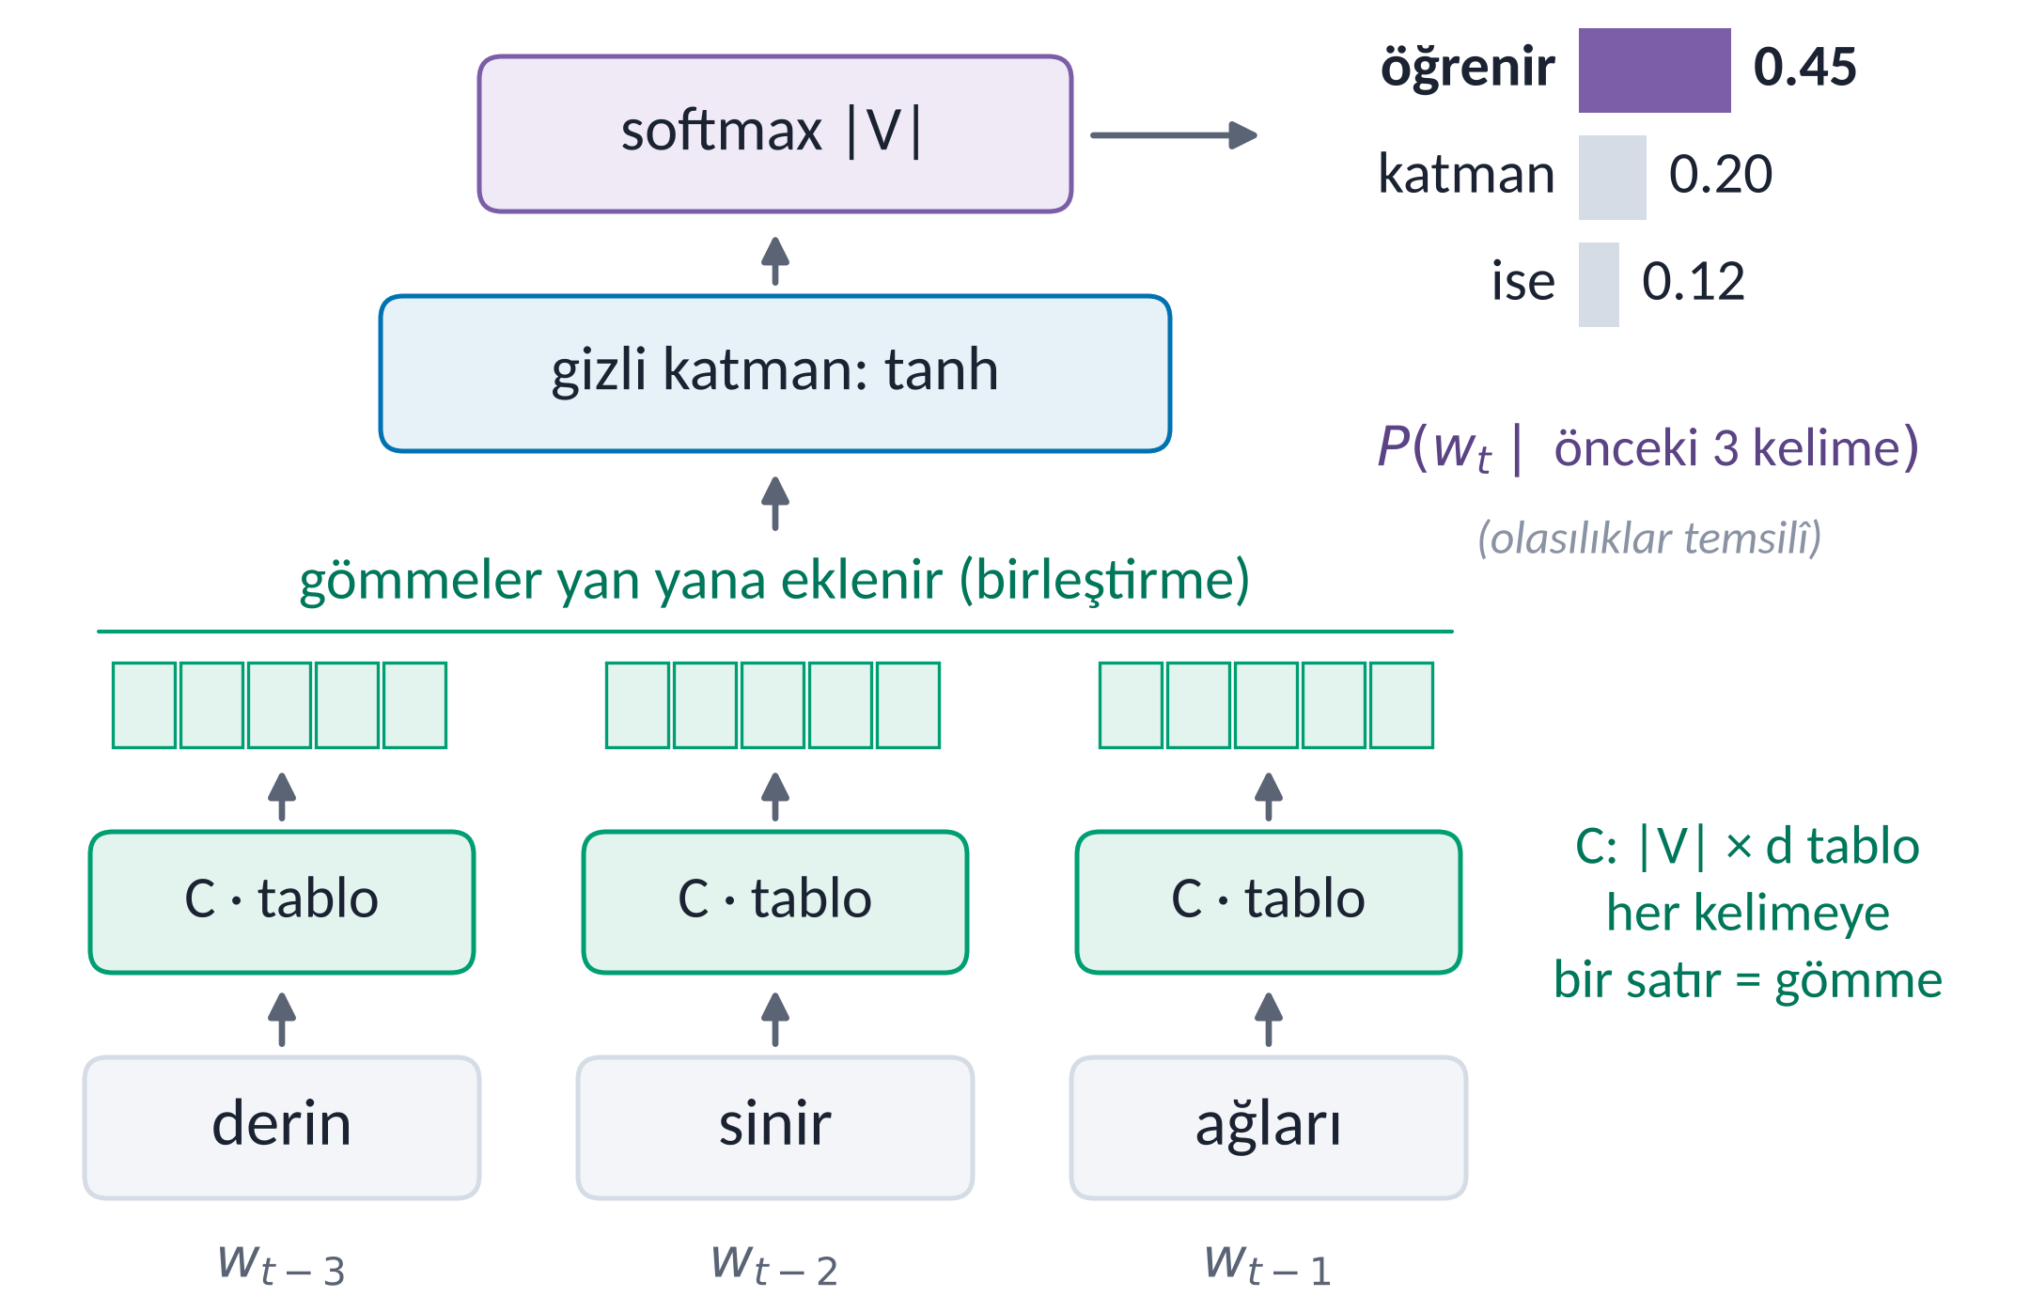
Bengio ve ark. (2003): ilk sinirsel dil modeli
MİMARİ · SİNİRSEL DİL MODELİ
YIL
NEREDE
YAZARLAR
BAĞLAM
YENİLİK
2003 (JMLR)
Université de Montréal
Bengio, Ducharme, Vincent, Jauvin
sabit pencere (ör. 3 kelime)
gömme + sinir ağı
Ana fikir
Önceki kelimelerin her biri ortak bir C tablosundan vektöre çevrilir, vektörler birleştirilir, gizli katman ve softmax sonraki kelimenin olasılığını verir.
Neden n-gramdan iyi?
Benzer kelimeler benzer vektör aldığı için “kedi uyur” görüldüyse “köpek uyur” da olası bulunur: sayımlar değil anlam genelleşir. Gömmeler ve model birlikte öğrenilir.
Bugünkü izi
Her LLM aynı üç parçayı taşır: token gömme tablosu → sinir ağı → sözlük üzerinde softmax. Değişen, ortadaki ağın (RNN → Transformer) ve ölçeğin büyümesi.
Notes:
Bengio ve ark.'nın makalesi 'A Neural Probabilistic Language Model' adıyla Journal of Machine Learning Research'te 2003'te yayımlandı (konferans sürümü NIPS 2000). Dönemin donanımında eğitim çok yavaştı; fikir 2010'larda GPU'larla yeniden canlandı.

Slide 50
12.5
RNN, LSTM ve Metin Üreten İlk Ağımız
Sabit pencereden sınırsız belleğe: tekrarlayan ağlar, kapılı bellek ve karakter düzeyinde LSTM ile metin üretimi
12.1–12.2
12.3
12.4
12.5

Slide 51
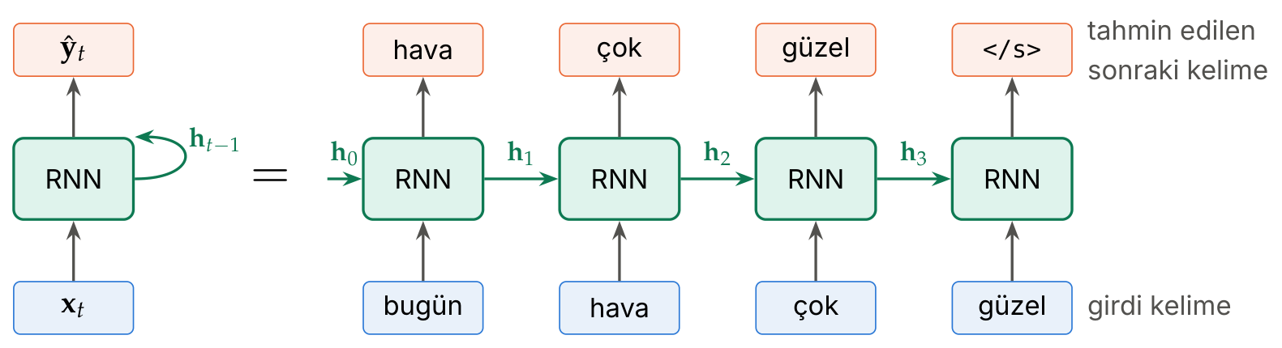
RNN: diziyi adım adım okumak
12.5 · TEKRARLAYAN SİNİR AĞLARI
Şekil 12.2 · Solda katlanmış, sağda zaman boyunca açılmış gösterim
Önemli · Gizli durum ve ağırlık paylaşımı
h_{t} = tanh(W_{h}h_{t−1} + W_{x}x_{t} + b), ŷ_{t} = softmax(W_{y}h_{t}): h_{t} o ana kadar okunan bilginin özetidir
Aynı W_{h}, W_{x}, W_{y} her adımda kullanılır (zaman boyunca ağırlık paylaşımı); ŷ_{t} sonraki tokenın dağılımıdır
Notes:
Sezgi: RNN cümleyi kelime kelime okuyan ve her kelimeden sonra küçük bir not defterini (gizli durum) güncelleyen bir okuyucudur. Bengio'nun modelinden farkı: sabit bir pencere yerine, ilke olarak tüm geçmişi gizli durumda taşır.

Slide 52
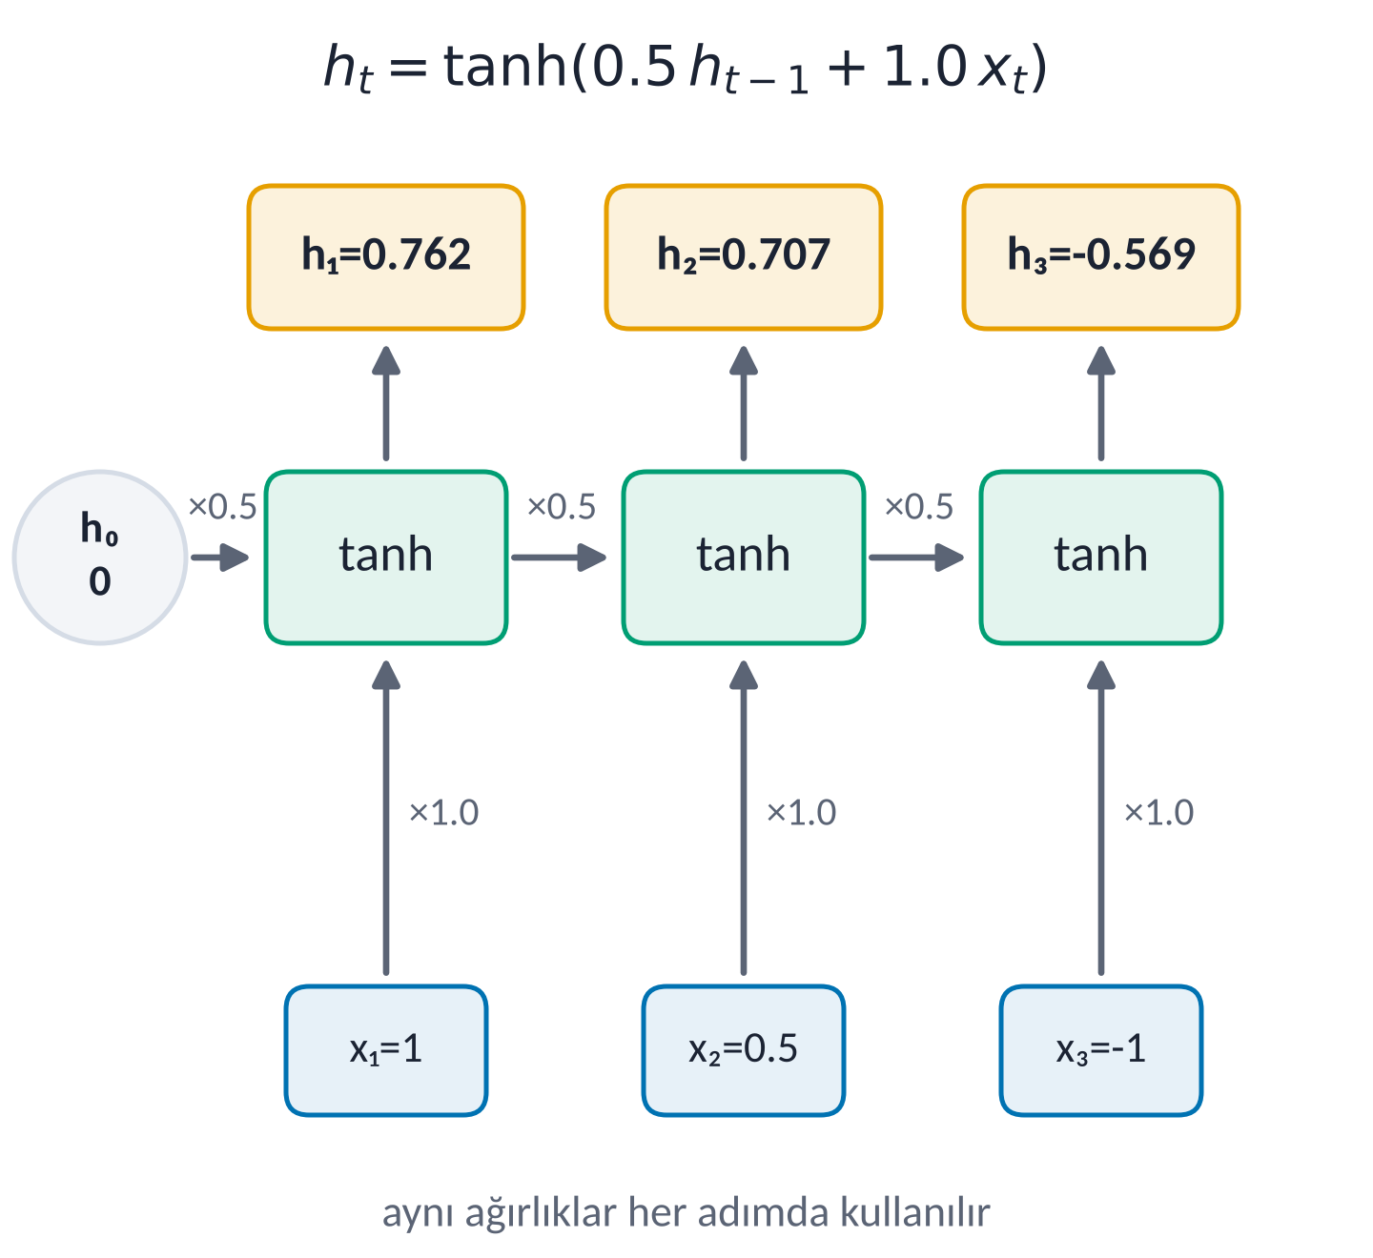
Skaler bir RNN'de gizli durum
ÇÖZÜMLÜ ÖRNEK 12.5
Soru
h_{t} = tanh(0.5 h_{t−1} + 1.0 x_{t}), h₀ = 0 ve x = [1, 0.5, −1] için h₁, h₂, h₃ değerlerini hesaplayınız.
Çözüm
1. adım
2. adım: önceki durum yeni girdiyle birleşir
3. adım
h₃ tüm dizinin (x₁…x₃) etkisini taşır

Slide 53
RNN adımları ve RNN/GRU/LSTM parametreleri
COLAB UYGULAMASI
Hafta12_Dogal_Dil_Isleme_ve_Dil_Modelleri.ipynb Dosya Düzenle Görünüm
● Python 3 · CPU
[22]
import numpy as np
h = 0.0 # h0
for t, x in enumerate([1, 0.5, -1], start=1):
h = np.tanh(0.5 * h + 1.0 * x) # yeni gizli durum
print(f"h{t} = {h:.3f}")
Çıktı
h1 = 0.762
h2 = 0.707
h3 = -0.569
[23]
import torch
from torch import nn
katmanlar = {"RNN": nn.RNN(50, 100), "GRU": nn.GRU(50, 100),
"LSTM": nn.LSTM(50, 100)}
for ad, k in katmanlar.items():
n = sum(p.numel() for p in k.parameters())
print(f"{ad:4s} (girdi 50, gizli 100): {n:6d}")
print("Notlar: RNN", 100*150 + 100, "| LSTM", 4 * (100*150 + 100))
Çıktı
RNN (girdi 50, gizli 100): 15200
GRU (girdi 50, gizli 100): 45600
LSTM (girdi 50, gizli 100): 60800
Notlar: RNN 15100 | LSTM 60400
Gözlem
h değerleri Çözümlü Örnek 12.5 ile aynı
PyTorch iki bias tutar: RNN'de 100, LSTM'de 400 fazla
Notes:
Notlardaki formüller: RNN dh(dh+dx)+dh = 15 100; LSTM 4[dh(dh+dx)+dh] = 60 400 (Değerlendirme Sorusu 12). nn.LSTM(100, 128) için PyTorch 117 760, notlar 117 248 verir.

Slide 54
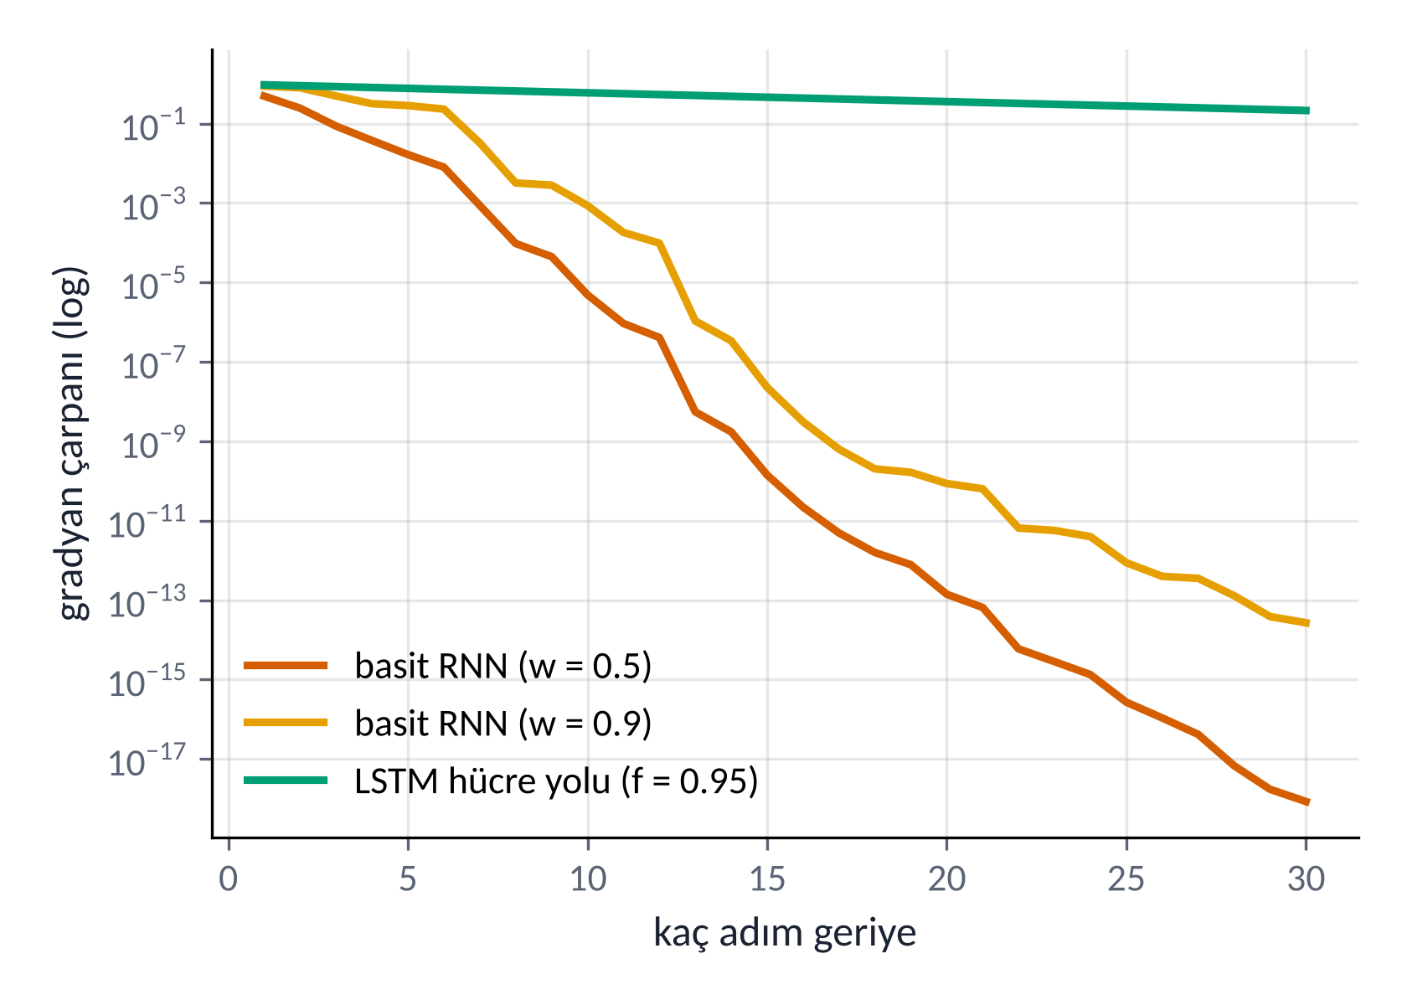
RNN neden unutur, LSTM nasıl hatırlar?
12.5.1 · ÖĞRENCİ SORUYOR
?
Neden RNN uzun cümlede unutur?
Geri yayılımda gradyan her adımda W_{h} ve tanh türeviyle çarpılır. 20–30 adım geride sinyal neredeyse sıfırdır (gradyan sönümü); cümlenin başı öğrenilemez.
?
Örneğin?
“Ali, sabah erkenden kalkıp kahvaltısını yaptıktan ve otobüse bindikten sonra okula vardığında … o”: “o”nun Ali olduğunu hatırlamak zordur.
?
LSTM bunu nasıl çözer?
Hücre durumu toplamayla güncellenir: c_{t} = f ⊙ c_{t−1} + …; unutma kapısı 1'e yakınsa gradyan neredeyse değişmeden geriye akar (grafikteki yeşil çizgi).

Slide 55
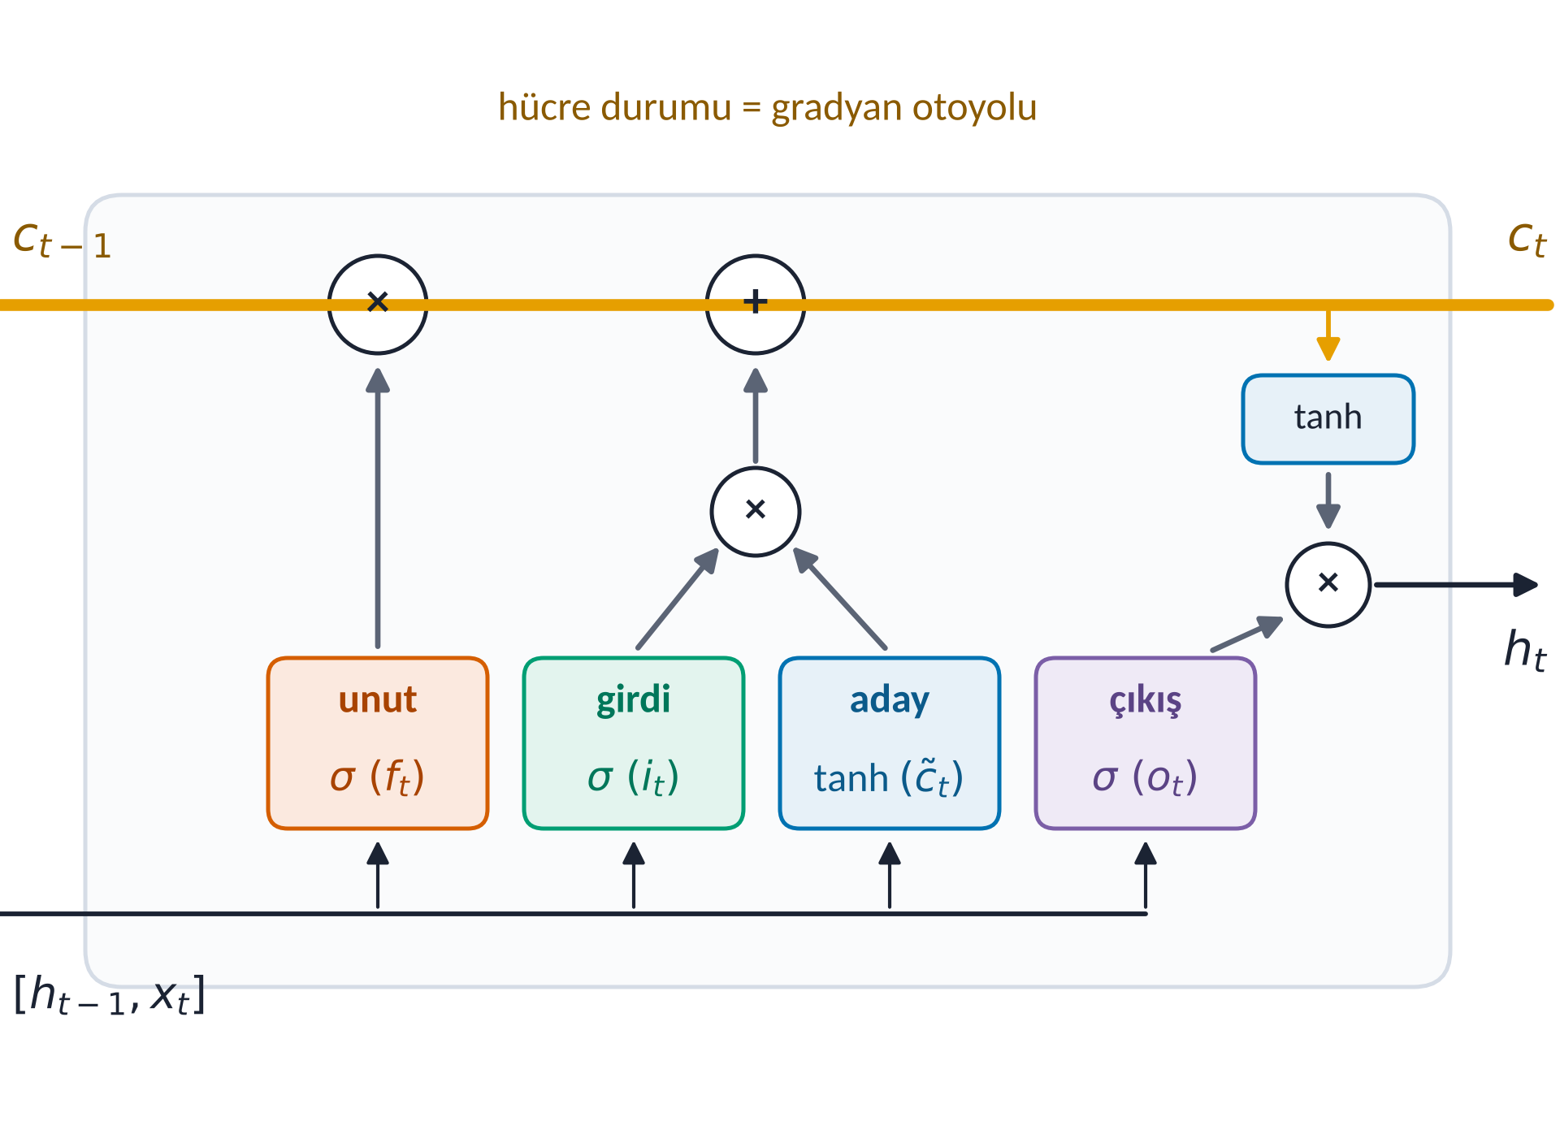
LSTM (1997): kapılarla uzun süreli bellek
MİMARİ · LSTM
YIL
KİM
NEREDE
YENİLİK
ALTIN ÇAĞI
1997
Hochreiter & Schmidhuber
TU München · IDSIA
hücre durumu + kapılar
2014–2017
Ana fikir
Uzun süreli bir hücre durumu taşır. Sigmoid kapılar 0–1 arası oranlar üretir: unutma (f) neyi sil, girdi (i) neyi yaz, çıkış (o) ne kadar göster.
Neden işe yaradı?
c_{t} = f_{t} ⊙ c_{t−1} + i_{t} ⊙ c̃_{t}: toplamalı güncelleme bir gradyan otoyoludur (ResNet'teki artık bağlantı gibi). Unutma kapısı 2000'de (Gers ve ark.) eklendi.
Nerede kullanıldı?
Google'ın sinirsel çeviri sistemi (GNMT, 2016), konuşma ve el yazısı tanıma; bugün zaman serisi ve cihaz üstü uygulamalar.
nn.LSTM(input_size=100, hidden_size=128, num_layers=2, batch_first=True)

Slide 56
LSTM hücresini bir adım hesaplamak
12.5.1 · İLERİ DÜZEY · LSTM HÜCRESİ
Soru
c_{t−1} = 0.5; kapı ön aktivasyonları: unutma 1, girdi 0, aday 1, çıkış 0.5. f, i, c̃, c_{t}, o ve h_{t} değerlerini bulunuz.
Çözüm
Kapılar (σ: 0–1 arası “ne kadar geçsin”, tanh: aday değer)
Hücre durumu: eskiyi koru + yeniyi ekle
Çıkış
Hücre eski bilginin %73'ünü korudu, yeni bilginin yarısını ekledi
Notes:
Parametre sayısı: dört kapının her biri dh×(dh+dx) ağırlık ve dh bias içerir → 4[dh(dh+dx)+dh]; dx = 100, dh = 128 için 117 248.

Slide 57
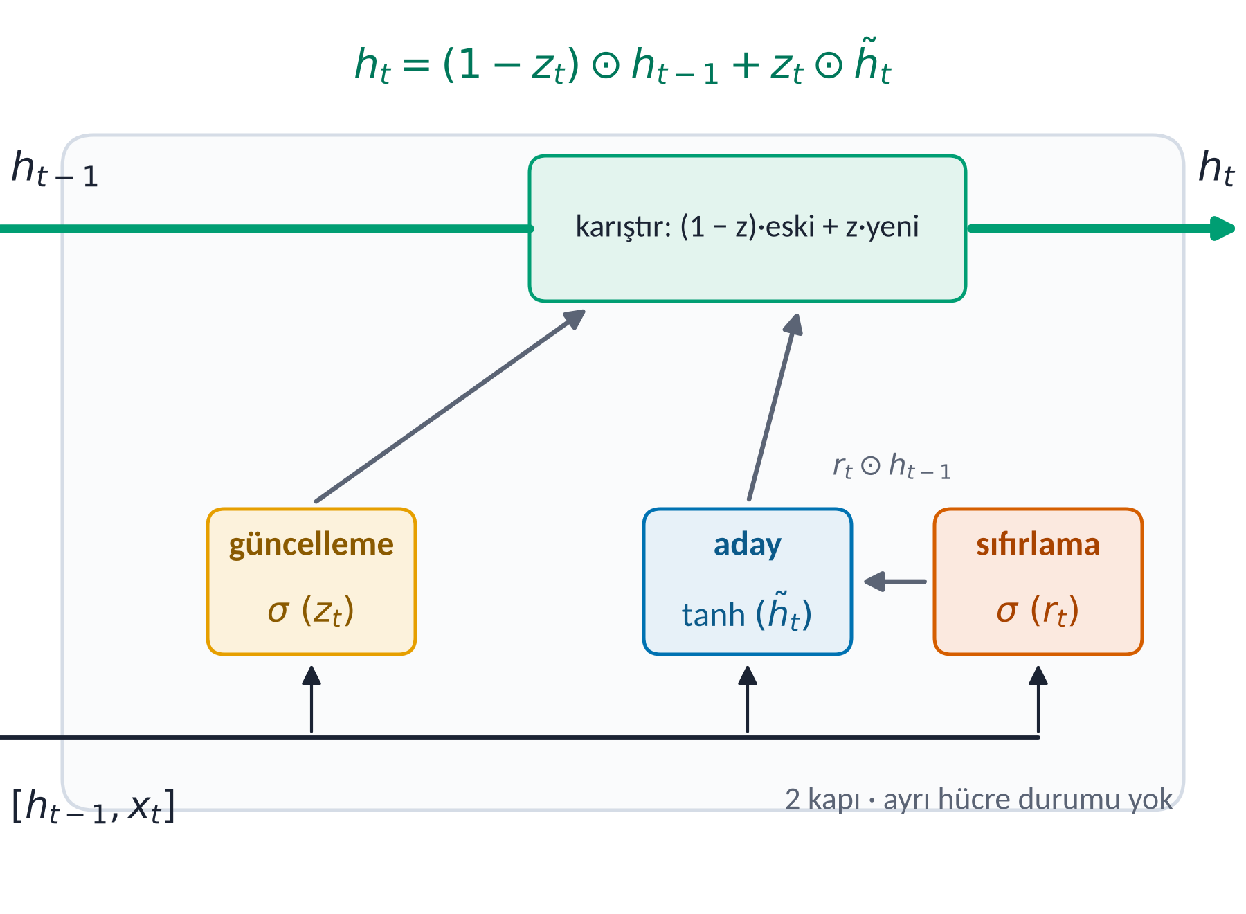
GRU (2014): LSTM'in sade kardeşi
MİMARİ · GRU
YIL
KİM
NEREDE
KAPI SAYISI
PARAMETRE
2014
Cho ve ark.
Université de Montréal
2
LSTM'in ≈ ¾'ü
Ana fikir
Ayrı hücre durumu yok. Güncelleme kapısı z: “eskiyi mi tutayım, yeniyi mi alayım?”; sıfırlama kapısı r: “adayı hesaplarken geçmişin ne kadarını kullanayım?”
LSTM mi, GRU mu?
GRU'da 3, LSTM'de 4 ağırlık kümesi: GRU daha hafif ve hızlı, çoğu görevde benzer başarılı. Seçim genellikle deneyle yapılır.
Bugün hâlâ kullanılıyor mu?
Dil modellerinde yerini Transformer aldı; RNN/GRU/LSTM zaman serisi, sensör, konuşma ve düşük bellekli cihazlarda hâlâ yaygın.
nn.GRU(input_size=100, hidden_size=128, batch_first=True)

Slide 58
Adım 1: modeli kurmak
PROJE 3 · KARAKTER LSTM DİL MODELİ
Hafta12_Dogal_Dil_Isleme_ve_Dil_Modelleri.ipynb
● Python 3 · CPU
Gözlem
[24]
Üç katman: harf gömmesi → LSTM belleği → sonraki harf skorları
Bengio'nun planı; sabit pencere yerine gizli durum
96 951 parametre: çoğu LSTM'in dört kapısında
torch.manual_seed(0)
stoi = {h: i for i, h in enumerate(harfler)} # harf → sayı
veri = torch.tensor([stoi[h] for h in DERLEM])
egit_v, test_v = veri[:bolme], veri[bolme:]
class KarakterLSTM(nn.Module):
def __init__(self, V, d=32, gizli=128):
super().__init__()
self.gomme = nn.Embedding(V, d) # harf → vektör
self.lstm = nn.LSTM(d, gizli, batch_first=True) # bellek
self.cikis = nn.Linear(gizli, V) # harf skorları
def forward(self, x, durum=None):
y, durum = self.lstm(self.gomme(x), durum)
return self.cikis(y), durum
model = KarakterLSTM(len(harfler))
n_par = sum(p.numel() for p in model.parameters())
print("parametre sayısı:", n_par)
parametre sayısı: 96951
Notes:
Girdi her konumdaki harf, hedef bir sonraki harftir; model 64 harflik parçanın her konumunda aynı anda tahmin yapar. LSTM katmanı 4 × [128 × (128 + 32) + 2 × 128] = 82 944 parametre (PyTorch iki bias tutar); gömme 87 × 32 = 2 784, çıkış katmanı 128 × 87 + 87 = 11 223; toplam 96 951.

Slide 59
Adım 2: metin üretmek ve eğitimden önceki “saçmalık”
PROJE 3 · KARAKTER LSTM DİL MODELİ
Hafta12_Dogal_Dil_Isleme_ve_Dil_Modelleri.ipynb
● Python 3 · CPU
Gözlem
[25]
Skorları T'ye böl → softmax → olasılığa göre bir harf seç → ekle → tekrarla
Rastgele ağırlıklarla çıktı rastgele harflerdir
ChatGPT de aynı döngüyü token düzeyinde çalıştırır
@torch.no_grad()
def lstm_uret(bas="Yapay zekâ ", n=80, sicaklik=1.0, tohum=0):
g = torch.Generator().manual_seed(tohum)
model.eval()
x = torch.tensor([[stoi[h] for h in bas]])
cikti, durum = model(x) # başlangıcı oku
metin = bas
for _ in range(n):
z = cikti[0, -1] / sicaklik # T ile ölçekle
p = torch.softmax(z, dim=-1)
i = torch.multinomial(p, 1, generator=g).item()
metin += harfler[i] # seçilen harfi ekle
cikti, durum = model(torch.tensor([[i]]), durum)
model.train()
return metin.replace("\n", " ")
[26]
print("Eğitimden önce:\n" + lstm_uret(n=50))
Eğitimden önce:
Yapay zekâ jüÜYE s7%DNÇIAbGşMLO;MJngP060JLİtaXU2FntJ;aq3FşwA0
Notes:
softmax(z / T): T < 1 olasılıkları en olası harfe yığar, T > 1 düzleştirir. ChatGPT gibi sistemlerdeki 'temperature' ayarı tam olarak budur. Durum (h, c) her adımda taşınır; böylece model tüm geçmişi tekrar okumak zorunda kalmaz.

Slide 60
Adım 3: eğitim döngüsü ve erken durdurma
PROJE 3 · KARAKTER LSTM DİL MODELİ
Hafta12_Dogal_Dil_Isleme_ve_Dil_Modelleri.ipynb Dosya Düzenle Görünüm
● Python 3 · CPU
[28]
opt = torch.optim.Adam(model.parameters(), lr=4e-3)
gecmis, en_iyi = [], (99.0, None)
for adim in range(1, 1201):
x, y = yigin(egit_v)
cikti, _ = model(x) # her konumda tahmin
kayip = nn.functional.cross_entropy(cikti.reshape(-1, len(harfler)), y.reshape(-1))
opt.zero_grad(); kayip.backward()
nn.utils.clip_grad_norm_(model.parameters(), 1.0); opt.step()
if adim % 50 == 0:
t = test_kaybi(); gecmis.append((adim, kayip.item(), t))
if t < en_iyi[0]: # en iyi modeli sakla
en_iyi = (t, {k: v.clone() for k, v in model.state_dict().items()})
if adim % 300 == 0:
print(f"adım {adim:4d} | eğitim {kayip.item():.2f} | test {t:.2f}")
model.load_state_dict(en_iyi[1]) # erken durdurma
print(f"en iyi test kaybı {en_iyi[0]:.2f} → PP {math.exp(en_iyi[0]):.2f}")
adım 300 | eğitim 1.84 | test 2.09
adım 600 | eğitim 1.48 | test 1.99
adım 900 | eğitim 1.20 | test 2.04
adım 1200 | eğitim 1.09 | test 2.13
en iyi test kaybı 1.97 → PP 7.17
Notes:
Her adımda 32 rastgele parça (64 harf) alınır, çapraz entropi kaybı hesaplanır, geri yayılım ve Adam ile ağırlıklar güncellenir. clip_grad_norm_ gradyan patlamasını önler. Her 50 adımda test kaybı ölçülür; en iyi model saklanır ve sonunda geri yüklenir (erken durdurma, 7. hafta). Bu çalıştırmada test kaybı yaklaşık 600. adımda en düşük düzeye indi (en iyi 1.97, PP 7.17), sonra eğitim kaybı düşerken test kaybı yükseldi.

Slide 61
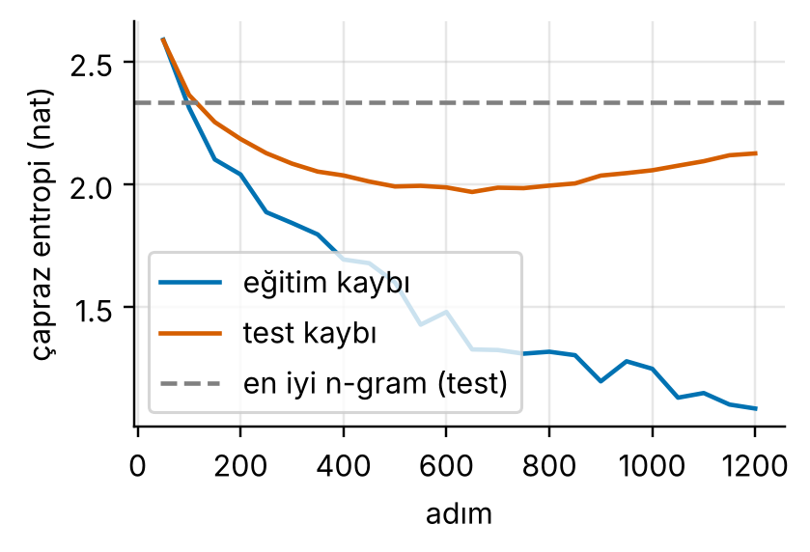
Adım 4: LSTM n-gramı geçti; sıcaklıkla metin üretmek
PROJE 3 · KARAKTER LSTM DİL MODELİ
Hafta12_Dogal_Dil_Isleme_ve_Dil_Modelleri.ipynb Dosya Düzenle Görünüm
● Python 3 · CPU
[29]
a, e, t = zip(*gecmis)
plt.figure(figsize=(4.0, 2.7))
plt.plot(a, e, label="eğitim kaybı")
plt.plot(a, t, label="test kaybı")
ngram = math.log(min(pp_test)) # kayıp = ln PP
plt.axhline(ngram, ls="--", c="gray",
label="en iyi n-gram (test)")
plt.xlabel("adım"); plt.ylabel("çapraz entropi (nat)")
plt.legend(); plt.tight_layout(); plt.show()
[30]
for T in [0.5, 1.0, 1.5]:
print(f"T={T}: {lstm_uret(n=68, sicaklik=T)}")
T=0.5: Yapay zekâ küçük sayısını öznitelikleri karşanın başlatması (maretresini taram
T=1.0: Yapay zekâ mürev sayıplı bir önreden değitifli 2.2 APan) söyomak e-if kavriki e
T=1.5: Yapay zekâ mürev sayıplı bişum sağılır. MLİtasyektayan alşılmaak f-de kavrikic
Notes:
Kaybı nat cinsinden okuyun: L → PP = e^L. LSTM'in en iyi test kaybı 1.97 (PP 7.2); en iyi n-gramınki ln 10.3 = 2.33. Test kaybının n-gram çizgisinin altına inmesi, sinir dil modelinin aynı veriyle daha iyi genelleştiğini gösterir; Bengio'nun 2003'teki iddiasının küçük bir tekrarı. Sıcaklık: T = 0.5 güvenli ve gerçeğe yakın kelimeler; T = 1.5 yaratıcı ama bozuk. Üç örnek aynı tohumla üretildiği için T = 1.0 ve 1.5 ilk harflerde aynı seçimleri yapar, sonra ayrışır. Kelimeler ve ekler çoğunlukla doğru, anlam yok: model yalnızca harf istatistiği öğrendi.

Slide 62
Metin üreten ağımız hakkında sorular
PROJE 3 · ÖĞRENCİ SORUYOR
?
Kayıp düştü ama metin neden hâlâ anlamsız?
?
Neden test kaybı bir süre sonra yükseldi?
Model yalnızca yaklaşık 36 bin harf gördü ve 97 bin parametresi var. Harf ve ek düzenini öğrendi; anlam için milyarlarca token ve çok daha büyük model gerekir.
Model eğitim metnini ezberlemeye başladı (aşırı öğrenme). Çözüm: daha çok veri, dropout, daha küçük model ya da erken durdurma (kullandık).
?
ChatGPT de böyle mi çalışıyor?
?
Bunu GPU'da çalıştırsak ne değişir?
Amaç aynı: sonraki tokenı tahmin et, örnekle, ekle, tekrarla. Farklar: harf yerine alt kelime, LSTM yerine Transformer, 97 bin yerine milyarlarca parametre ve trilyonlarca token.
Aynı kod .to("cuda") ile GPU'da onlarca kat hızlı çalışır; daha büyük model ve daha çok veriyle aynı sürede eğitilebilir. Colab'da Çalışma zamanı → GPU seçin.

Slide 63
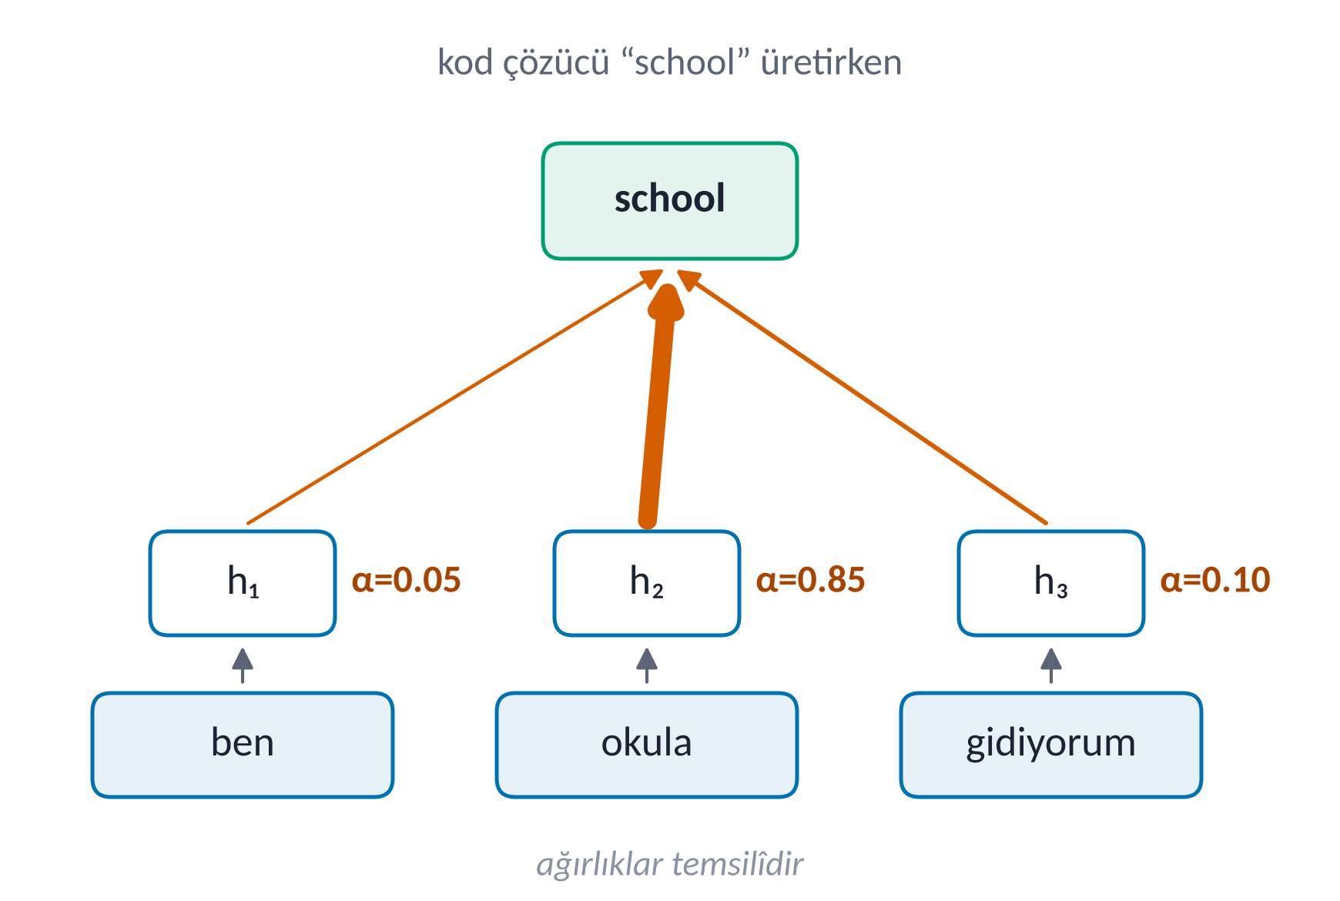
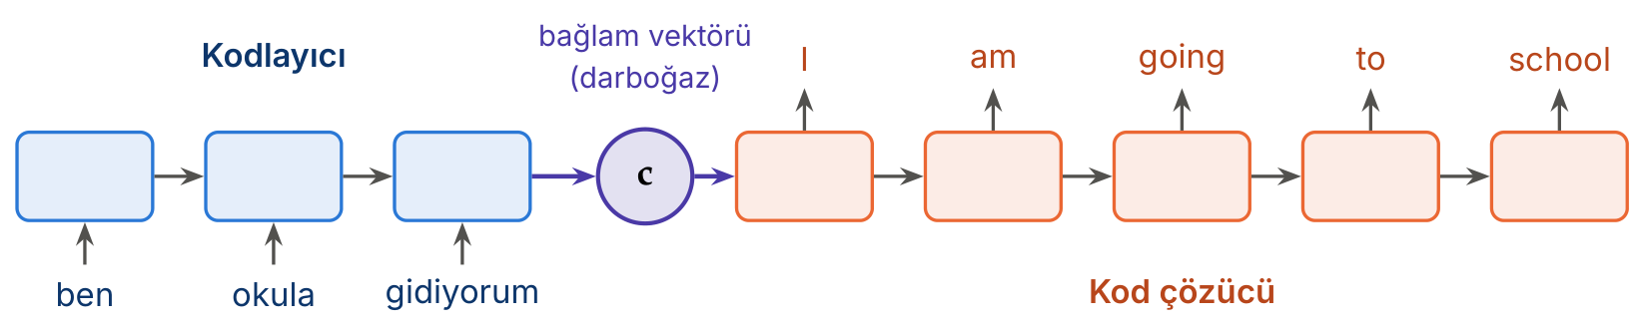
Seq2seq'in darboğazı ve dikkatin doğuşu
12.5.2 · DİZİDEN DİZİYE MODELLER
Kodlayıcı cümleyi okuyup sabit uzunlukta bir bağlam vektörü üretir; kod çözücü bu vektörden çeviriyi kelime kelime üretir.
Seq2seq: tüm anlam tek vektöre sıkışır (darboğaz)
Dikkat: her adımda tüm kaynak durumlarına ağırlıklı bakış
Önemli · Kim, ne zaman?
Seq2seq: Sutskever, Vinyals, Le (Google, 2014) ve Cho ve ark. (2014). Bahdanau, Cho, Bengio (2014) dikkati önerdi; 2017'de RNN'siz Transformer doğdu (13. hafta).

Slide 64
Kurallardan sohbet asistanlarına NLP
BÜYÜK RESİM
Georgetown–IBM: 60'tan fazla Rusça cümle çevrildi
İstatistiksel çeviri ve n-gram modelleri
Bengio: ilk sinirsel dil modeli
Seq2seq ve dikkat
BERT ve GPT
1954
1990'lar
2003
2014
2018
1966
1997
2013
2017
2022
ELIZA: ilk sohbet robotlarından
LSTM
Word2Vec gömmeleri
Transformer
ChatGPT kamuya açıldı
Kural tabanlı
İstatistiksel ve ilk sinirsel modeller
Gömmeler ve seq2seq
Transformer çağı
Notes:
Bu haftanın konuları tarihçenin orta kısmını oluşturur: n-gram (istatistiksel dönem), Bengio (2003), Word2Vec (2013), LSTM/GRU ve seq2seq (2014). Gelecek hafta Transformer'ı ve sıfırdan küçük bir GPT'yi, 14. haftada büyük dil modellerini göreceğiz.

Slide 65
Kendinizi Sınayın
DEĞERLENDİRME · SORU 2
100 belgelik bir derlemde “ve” kelimesi 100 belgenin hepsinde geçmektedir. Bu kelimenin IDF değeri (ln(N/df) ile) nedir?
0
0.01
A
B
1
4.61
C
D
100
E
Notes:
Doğru cevap: A. ln(100/100) = ln 1 = 0. Her belgede geçen bir kelime belgeleri birbirinden ayırt etmez; TF-IDF ağırlığı sıfır olur.

Slide 66

Cevap
DEĞERLENDİRME · SORU 2
100 belgelik bir derlemde “ve” kelimesi 100 belgenin hepsinde geçmektedir. Bu kelimenin IDF değeri (ln(N/df) ile) nedir?
A
0
B
0.01
C
1
D
4.61
E
100
Doğru cevap · A
ln(100/100) = ln 1 = 0. Her belgede geçen bir kelime belgeleri birbirinden ayırt etmez; TF-IDF ağırlığı sıfır olur.

Slide 67
Kendinizi Sınayın
DEĞERLENDİRME · SORU 5
Bir derlemde “yapay” kelimesi 50 kez, “yapay zekâ” ikilisi 40 kez geçmektedir. Bigram modeline göre P(zekâ | yapay) kaçtır?
0.2
0.4
A
B
0.5
0.8
C
D
1.25
E
Notes:
Doğru cevap: D. P(zekâ | yapay) = sayı(yapay zekâ) / sayı(yapay) = 40 / 50 = 0.8.

Slide 68
Cevap
DEĞERLENDİRME · SORU 5
Bir derlemde “yapay” kelimesi 50 kez, “yapay zekâ” ikilisi 40 kez geçmektedir. Bigram modeline göre P(zekâ | yapay) kaçtır?
0.2
0.4
A
B
0.5
0.8
C
D
1.25
E
Doğru cevap · D
P(zekâ | yapay) = sayı(yapay zekâ) / sayı(yapay) = 40 / 50 = 0.8.

Slide 69
Kendinizi Sınayın
DEĞERLENDİRME · SORU 7
Standart RNN'lerin uzun cümlelerde başarısız olmasının temel nedeni nedir?
Parametrelerinin her zaman adımında farklı olması
Zaman boyunca geri yayılımda gradyanların sönümlenmesi
A
B
Softmax kullanmaları
Gömme vektörlerinin çok büyük olması
C
D
Yalnızca sabit uzunlukta girdi kabul etmeleri
E
Notes:
Doğru cevap: B. Uzun dizilerde gradyan her adımda küçülür ve erken bilgiler unutulur; LSTM/GRU bu sorunu azaltır. (A) yanlıştır: RNN ağırlıkları her adımda paylaşılır.

Slide 70
Cevap
DEĞERLENDİRME · SORU 7
Standart RNN'lerin uzun cümlelerde başarısız olmasının temel nedeni nedir?
Parametrelerinin her zaman adımında farklı olması
Zaman boyunca geri yayılımda gradyanların sönümlenmesi
A
B
Softmax kullanmaları
Gömme vektörlerinin çok büyük olması
C
D
Yalnızca sabit uzunlukta girdi kabul etmeleri
E
Doğru cevap · B
Uzun dizilerde gradyan her adımda küçülür ve erken bilgiler unutulur; LSTM/GRU bu sorunu azaltır. (A) yanlıştır: RNN ağırlıkları her adımda paylaşılır.

Slide 71


Haftanın Özeti
Bilgisayar metni Unicode kod noktaları ve UTF-8 baytları olarak saklar; Türkçe harfler 2 bayttır, küçük harf dönüşümü Türkçe kural ister
Dil modeli sonraki tokenın olasılığıdır; PP = e^{L̄}, düşük olan iyidir; büyük n seyreklikle testte kötüleşir (Proje 1)
Bengio (2003): gömme + sinir ağı ile anlam genelleşir; bugünkü tüm LLM'lerin iskeleti
Modern modeller alt kelime tokenizasyonu kullanır; BPE en sık çiftleri birleştirir ve ekleri kendisi keşfeder (Proje 4)
RNN gizli durumla okur ama unutur; LSTM/GRU kapılarla hatırlar; karakter LSTM'imiz n-gramdan iyi genelleşti (Proje 3)
TF-IDF = TF × ln(N/df) ayırt edici kelimelere ağırlık verir ama anlam benzerliğini bilmez
Sıcaklık örneklemenin çeşitliliğini ayarlar; seq2seq darboğazı dikkat mekanizmasını doğurdu
Gömmeler bağlamdan öğrenilen yoğun vektörlerdir; skip-gram ile kendimiz eğittik (Proje 2), benzerlik kosinüs ile ölçülür
Gelecek hafta · Hafta 13: Dikkat, Transformer ve sıfırdan mini GPT

